Slide 1
2019

Slide 2
«Την ιστορία γράφουν οι παρέες»
Τον ΔΡΟΜΕΑ ΘΡΑΚΗΣ δημιούργησαν 50 φίλοι του αθλητισμού, τον Αύγουστο του 2019.

Slide 3
Όραμα
H δημιουργία ενός αθλητικού φορέα, με επίκεντρο τον πολίτη, τη νεολαία και την οικογένεια, σε αγαστή συνεργασία με την τοπική κοινωνία, στοχεύοντας στην υγεία – ευζωία - ευεξία - αναψυχή.
Στόχος: να βγάλουμε τον πολίτη από το σπίτι, προσφέροντας αθλητικές υπηρεσίες υψηλού επιπέδου.

Slide 4
Στρατηγική ανάπτυξης
Ανάπτυξη του κλασσικού αθλητισμού, με στόχευση στον μαζικό, στον αγωνιστικό αθλητισμό και στον πρωταθλητισμό.
Ανάπτυξη του αθλητισμού υγείας, του δρομικού κινήματος και του αθλητισμού αναψυχής, με πεζοπορίες και άλλες δράσεις.
Επένδυση στο ανθρώπινο προσωπικό του συλλόγου με ειδική εκπαίδευση.
Δημιουργία δράσεων υψηλού επιπέδου.
Βελτίωση των παρεχόμενων υπηρεσιών στα μέλη του.
Ενίσχυση του branding του συλλόγου.

Slide 5
Βασικές αρχές
Συνεργασία
Καινοτομία
Αξιοκρατία
Ομαδικότητα
Εθελοντισμός
Εκπαίδευση

Slide 6
Δ.Σ. ΔΡΟΜΕΑ ΘΡΑΚΗΣ
Πρόεδρος Μαρία Σχοινά (Παιδίατρος)
Αντιπρόεδρος Νικόλαος Παπανδρέου (Ε.Α.Στρατιωτικός)
Γραμματέας Σεβαστιανή Καλπακίδου (Νηπιαγωγός)
Ταμίας Κων/νος Χαριτόπουλος (Ε.Α.Στρατιωτικός)
Γενικός Αρχηγός Σταύρος Τζωίδης (Ε.Α.Οικονομολόγος)
Αναπληρωματικοί:
Νασίμ Σύριο (Ασφαλιστικός Σύμβουλος)
Ευάγγελος Μανσούδης (Σύμβουλος Χρηματοδοτούμενων Έργων)
Ευθύμης Τριανταφυλλίδης (Ιδιωτικός Υπάλληλος)
Εξελεγκτική επιτροπή:
Πρόεδρος, Λεμονιά Τσιακίρη (Ιδιωτικός Υπάλληλος)
Μέλος, Γεωργία Πανώτα (Νομικός)
Μέλος, Αντώνης Ράπτης (Λογιστής)
Αναπληρωματική:
Ολυμπία Στογιαννίδου (Ιδιωτικός Υπάλληλος)
Έφοροι τμημάτων:
Στίβος: Κωνσταντία Στεργίου
Πεζοπορικό: Δημήτρης Κωστόπουλος
Τρίαθλο: Γιάννης Μήτσικας
Τεχνικός Διευθυντής: Κώστας Πατερόπουλος (Καθηγητής Φυσικής Αγωγής)
Υπεύθυνος Στρατηγικού Σχεδιασμού & Επικοινωνίας: Νασίμ Σύριος (Ασφαλιστικός Σύμβουλος)
Επιστημονικός Συνεργάτης: Δημήτρης Γαργαλιάνος (Καθηγητής ΤΕΦΑΑ Κομοτηνής)

Slide 7
ΤΜΗΜΑΤΑ
ΣΤΙΒΟΣ
ΠΕΖΟΠΟΡΙΑ
ΤΡΙΑΘΛΟ

Slide 8
ΤΜΗΜΑ ΣΤΙΒΟΥ ΥΠΟΤΜΗΜΑΤΑ:
ΑΚΑΔΗΜΙΑ ΣΤΙΒΟΥ: 5-12 ΕΤΩΝ
ΠΡΟΑΓΩΓΙΣΤΙΚΟ: 12-15 ΕΤΩΝ
ΑΓΩΝΙΣΤΙΚΟ: 15-18 ΕΤΩΝ
FITNESS – ΓΕΝΙΚΗ ΦΥΣΙΚΗ ΚΑΤΑΣΤΑΣΗ: 13- 50+
ΥΠΟΨΗΦΙΩΝ ΣΧΟΛΩΝ
ΕΝΗΛΙΚΩΝ ΔΡΟΜΕΩΝ
ΥΓΕΙΑΣ ΓΥΝΑΙΚΩΝ

Slide 9
ΤΜΗΜΑ ΥΓΕΙΑΣ ΓΥΝΑΙΚΩΝ

Slide 10
ΝΕΟ ειδικό πρόγραμμα ΥΓΕΙΑΣ (Διαβητικοί - Καρκινοπαθείς)

Slide 11
ΟΜΑΔΑ ΥΠΟΨΗΦΙΩΝ

Slide 12
ΟΜΑΔΑ ΔΡΟΜΕΩΝ

Slide 13
ΤΜΗΜΑ ΤΡΙΑΘΛΟΥ (Νέα Ομοσπονδία ΤΟΕ)

Slide 14
ΑΝΑΣΚΟΠΗΣΗ 3ετιας

Slide 15
ΛΕΥΚΕΣ ΝΥΧΤΕΣ 2019, 2022

Slide 16
ΓΙΟΡΤΗ ΠΟΛΥΤΕΚΝΩΝ 2019

Slide 17
ΠΑΝΟΡΑΜΑ ΣΤΙΒΟΥ 2019 – 2020 – 2021 - 2022

Slide 18
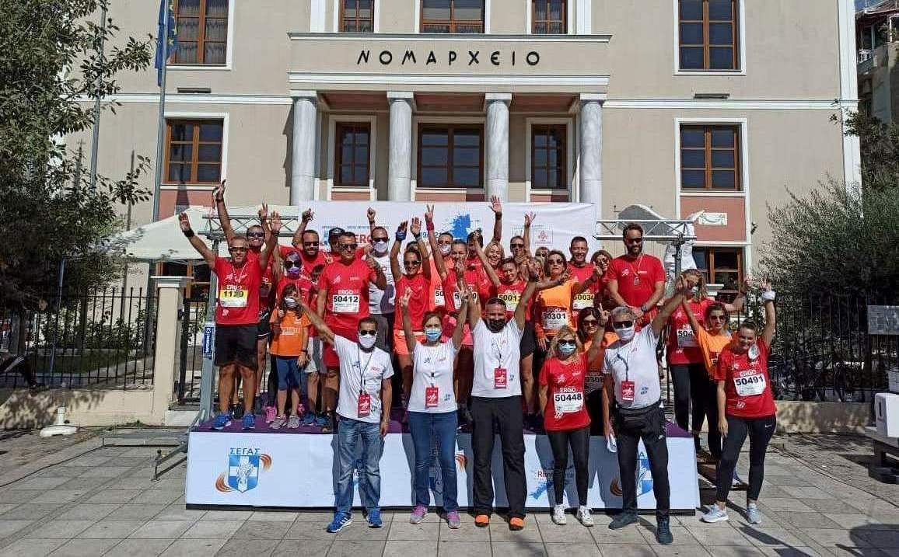
ΣΥΝΕΡΓΑΣΙΑ ΜΕ ERGO ΣΤΟ RUN GREECE 2019 και 2021

Slide 19
ΓΙΟΡΤΗ ΜΕ «ΑΡΣΙΣ» ΣΤΟ ΣΤΑΔΙΟ 2019

Slide 20
ΥΠΟΣΤΗΡΙΞΗ ΤΟΥ RUN ΙΑΣΜΟΥ 2019

Slide 21
ΥΠΟΣΤΗΡΙΞΗ ΑΓΩΝΑ ΔΡΟΜΟΥ ΣΤΡΑΤΟΥ ΣΟΥΦΛΙ 2019

Slide 22
ΜΕΤΡΗΣΕΙΣ ΣΕ ΣΥΝΕΡΓΑΣΙΑ ΜΕ ΤΕΦΑΑ 2019 - 2020

Slide 23
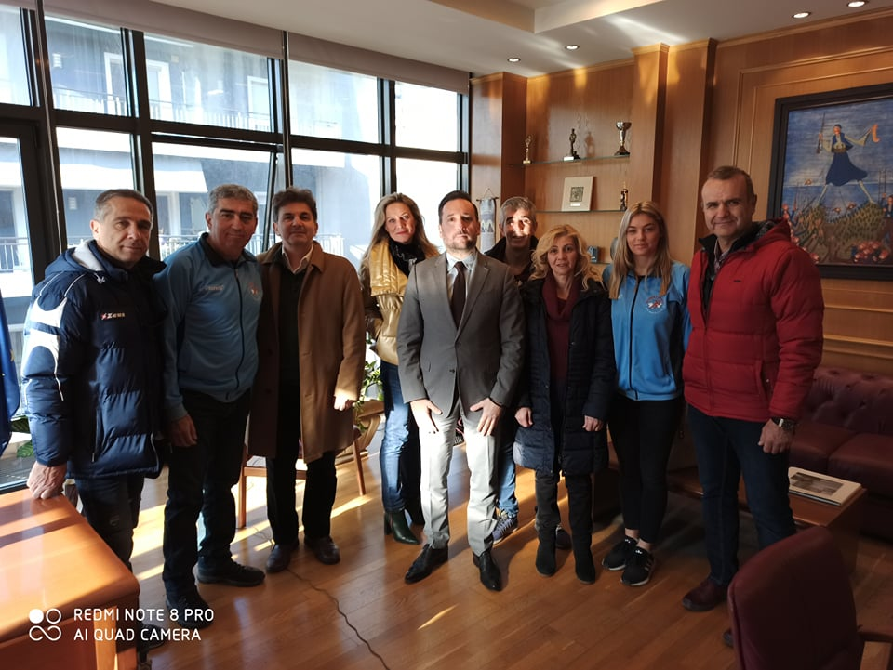
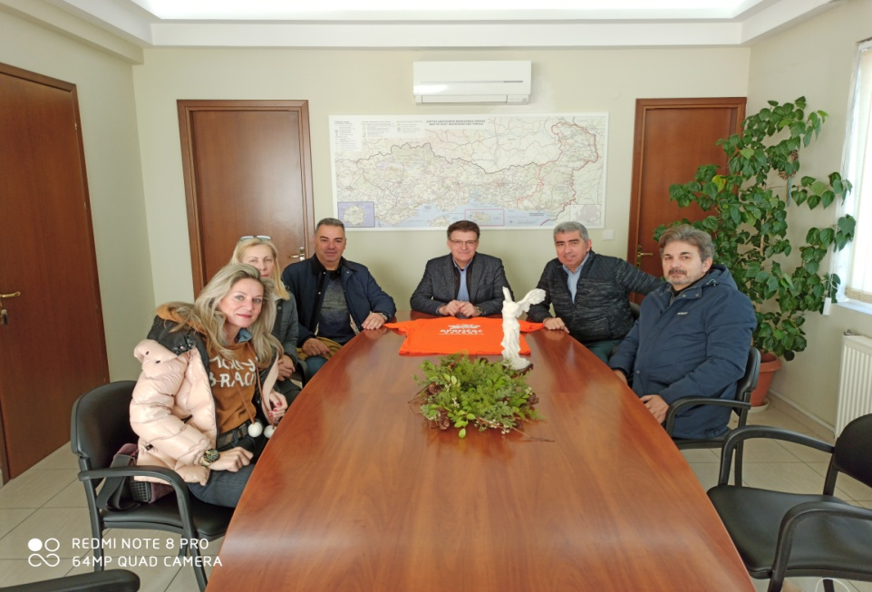
ΕΠΙΣΚΕΨΕΙΣ ΣΤΙΣ ΑΡΧΕΣ ΤΟΥ ΤΟΠΟΥ 2019

Slide 24
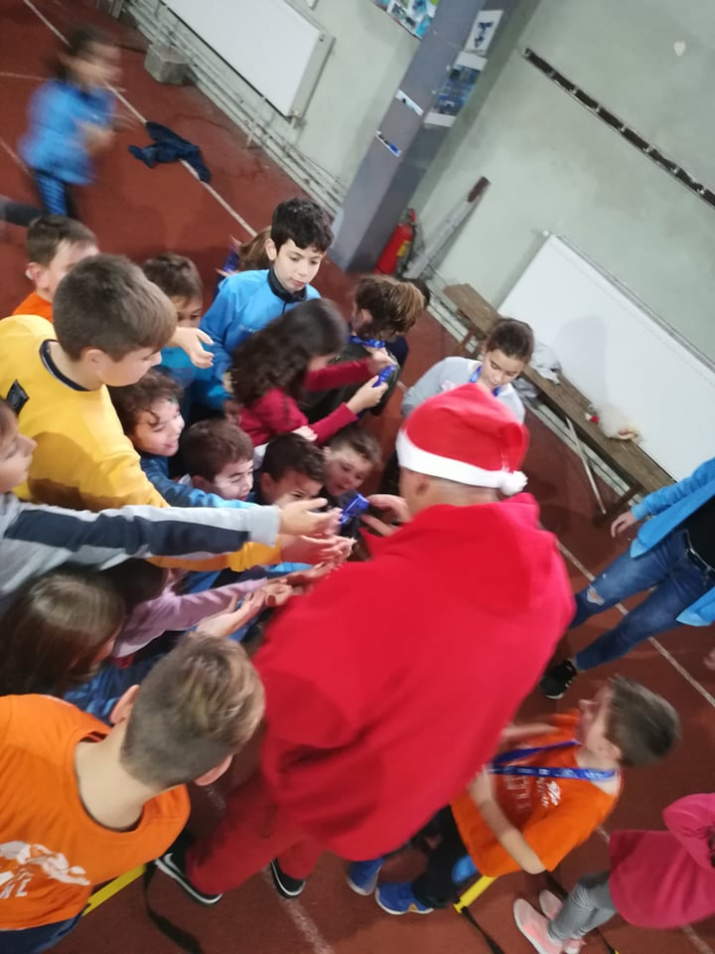
ΓΙΟΡΤΗ ΧΡΙΣΤΟΥΓΕΝΝΩΝ 2019

Slide 25
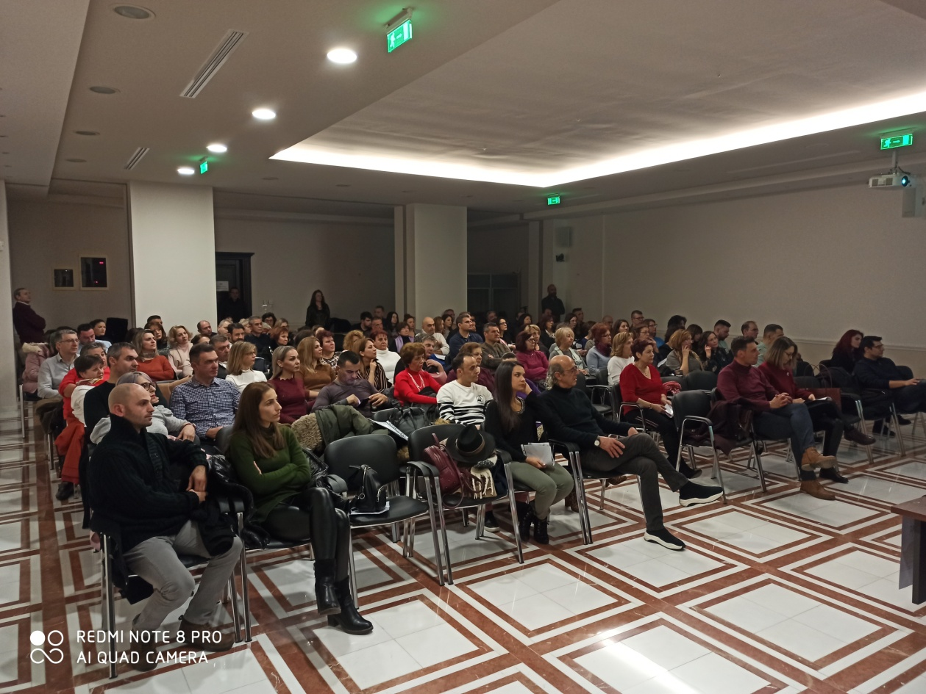
ΗΜΕΡΙΔΑ ΔΙΑΤΡΟΦΗΣ – ΥΓΕΙΑΣ - ΕΥΕΞΙΑΣ 2020

Slide 26
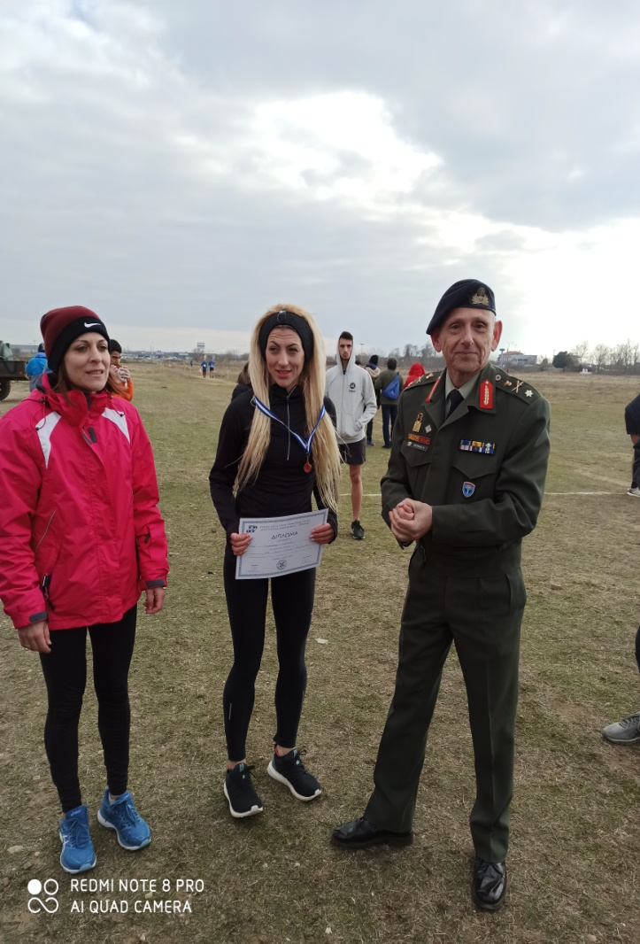
ΑΝΩΜΑΛΟΣ ΔΡΟΜΟΣ ΞΑΝΘΗΣ 2020

Slide 27
ΒΑΣΙΛΟΠΙΤΑ ΑΚΑΔΗΜΙΑΣ 2020

Slide 28
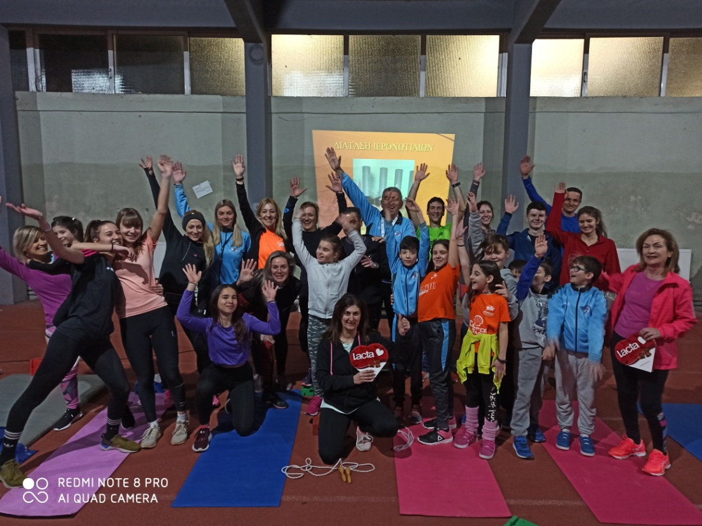
ΔΡΑΣΗ ΜΕ STRETCHING 2020

Slide 29
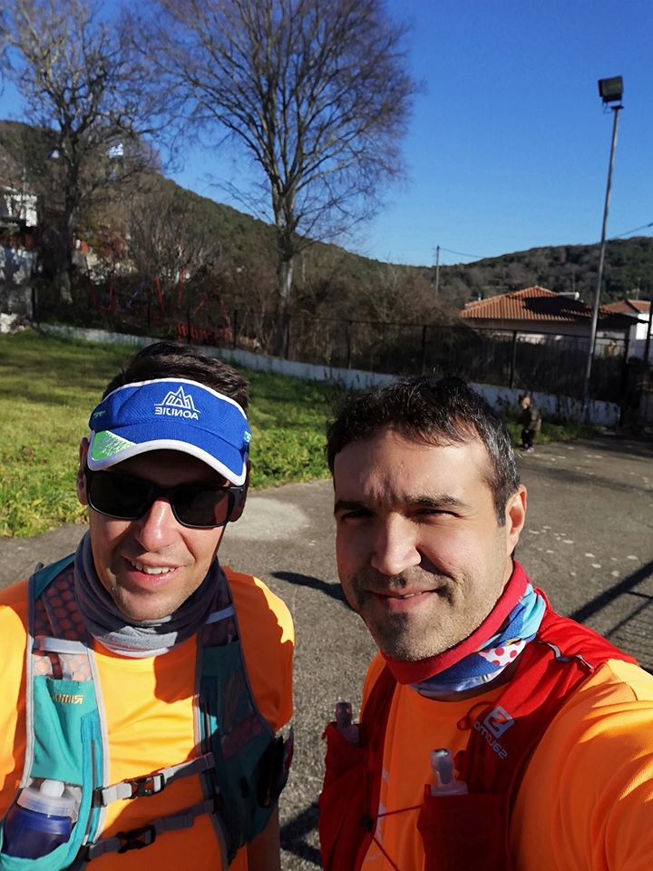
ΣΥΜΜΕΤΟΧΗ ΣΤΟ RUN ΠΑΛΙΑΣ ΚΑΒΑΛΑΣ 2020

Slide 30
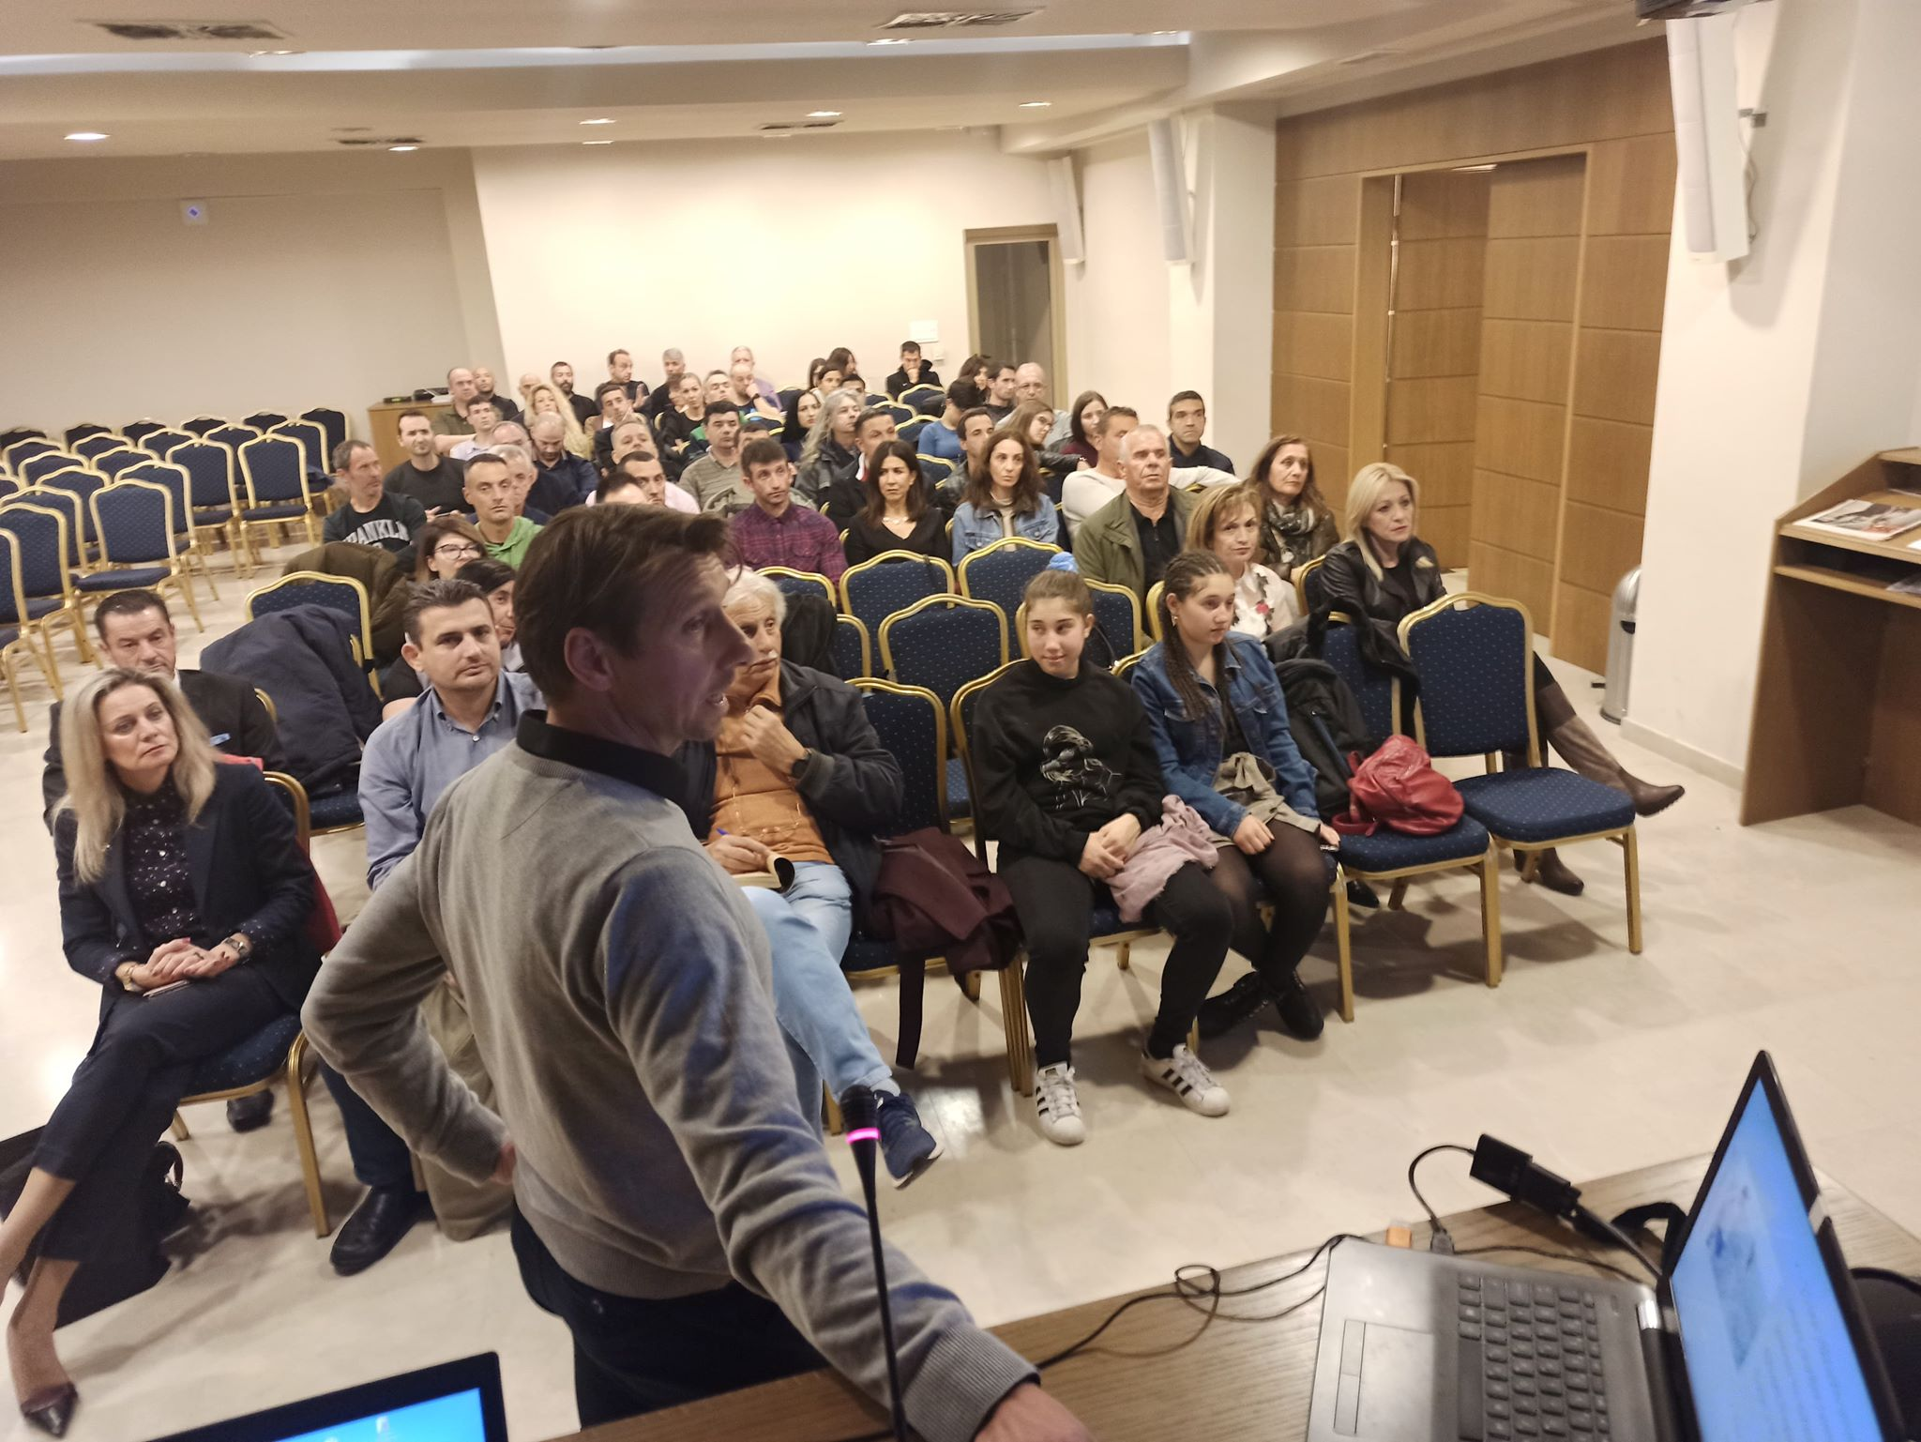
ΗΜΕΡΙΔΑ ΔΡΟΜΕΩΝ ΜΕ coach Δ.ΤΖΕΦΑΛΗ 2020

Slide 31
ΔΙΑΔΙΚΤΥΑΚΑ ΠΡΟΓΡΑΜΜΑΤΑ ΣΕ ΣΥΝΕΡΓΑΣΙΑ ΜΕ ΑΟ ΚΑΛΛΙΣΤΟΣ 2020

Slide 32
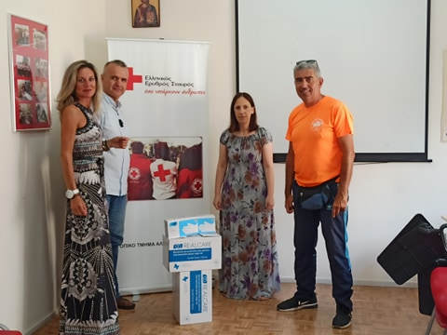
FREE THRACE RUN (virtual) 2020

Slide 33
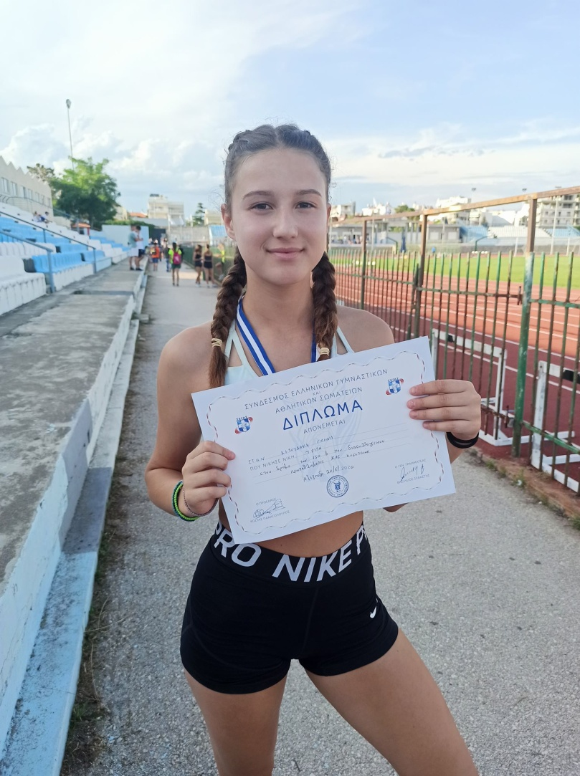
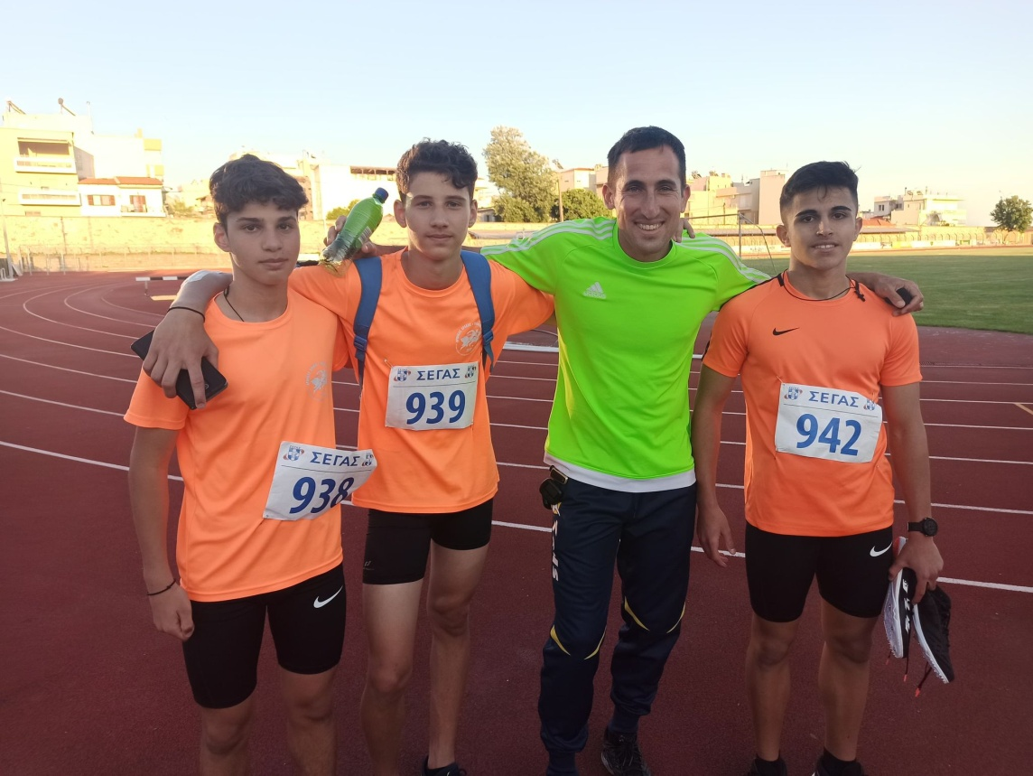
ΔΙΑΣΥΛΛΟΓΙΚΟΙ ΠΑΜΠΑΙΔΩΝ - ΠΑΝΚΟΡΑΣΙΔΩΝ

Slide 34
ΠΑΝΕΛΛΗΝΙΟΙ ΠΑΜΠΑΙΔΩΝ – ΠΑΝΚΟΡΑΣΙΔΩΝ ΚΑΒΑΛΑ

Slide 35
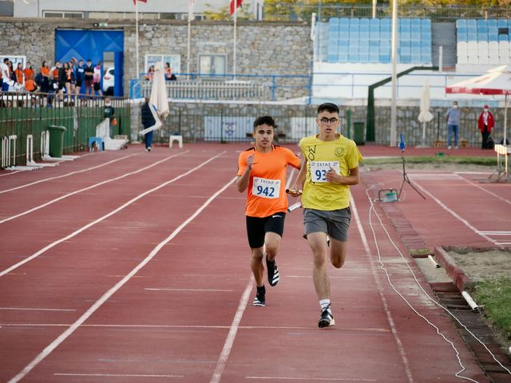
Διασυλλογικοί Παίδων - Κορασίδων (Μάϊος 2021)

Slide 36
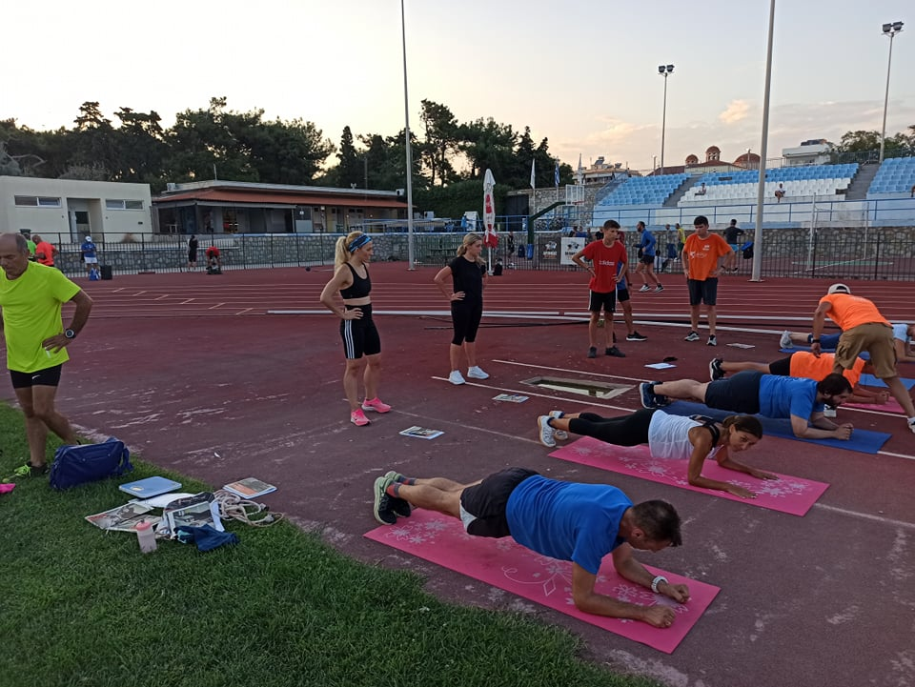
ΔΡΑΣΗ ΜΕ ΚΥΚΛΙΚΗ ΠΡΟΠΟΝΗΣΗ

Slide 37
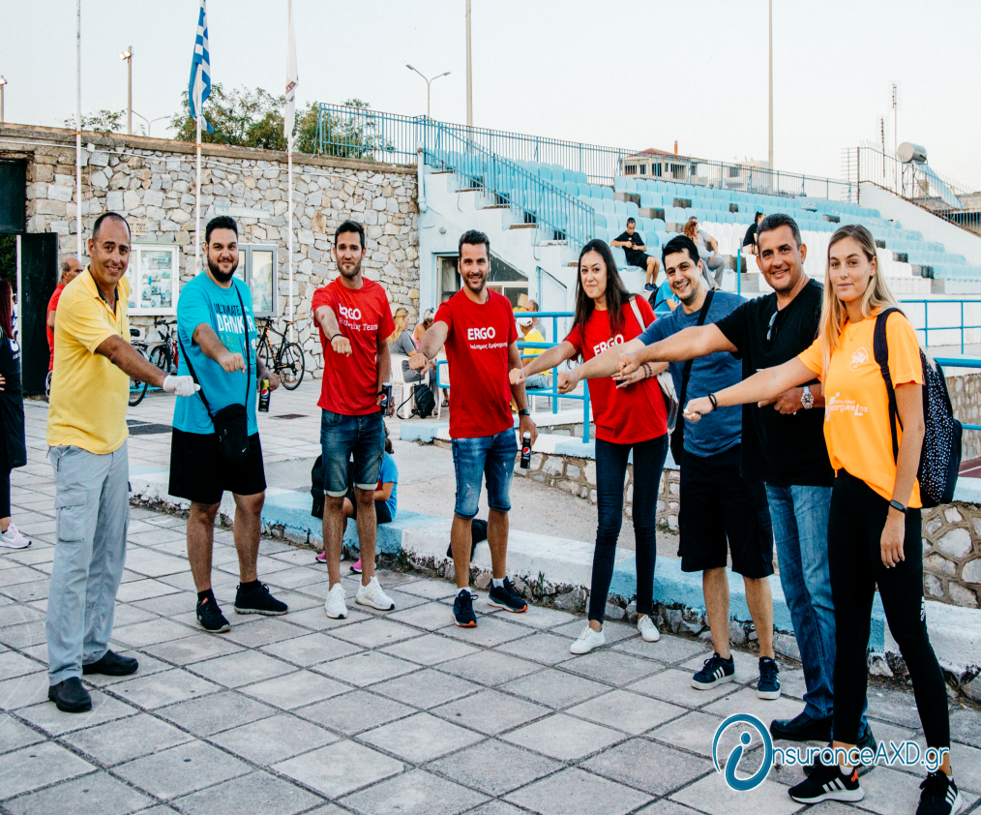
ΕΝΑΡΞΗ ΠΡΟΠΟΝΗΣΕΩΝ ΓΙΟΡΤΗ RUN GREECE ΜΕ ERGO 2020

Slide 38
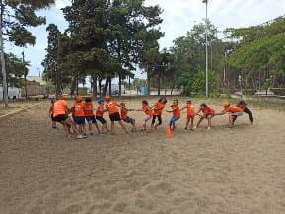
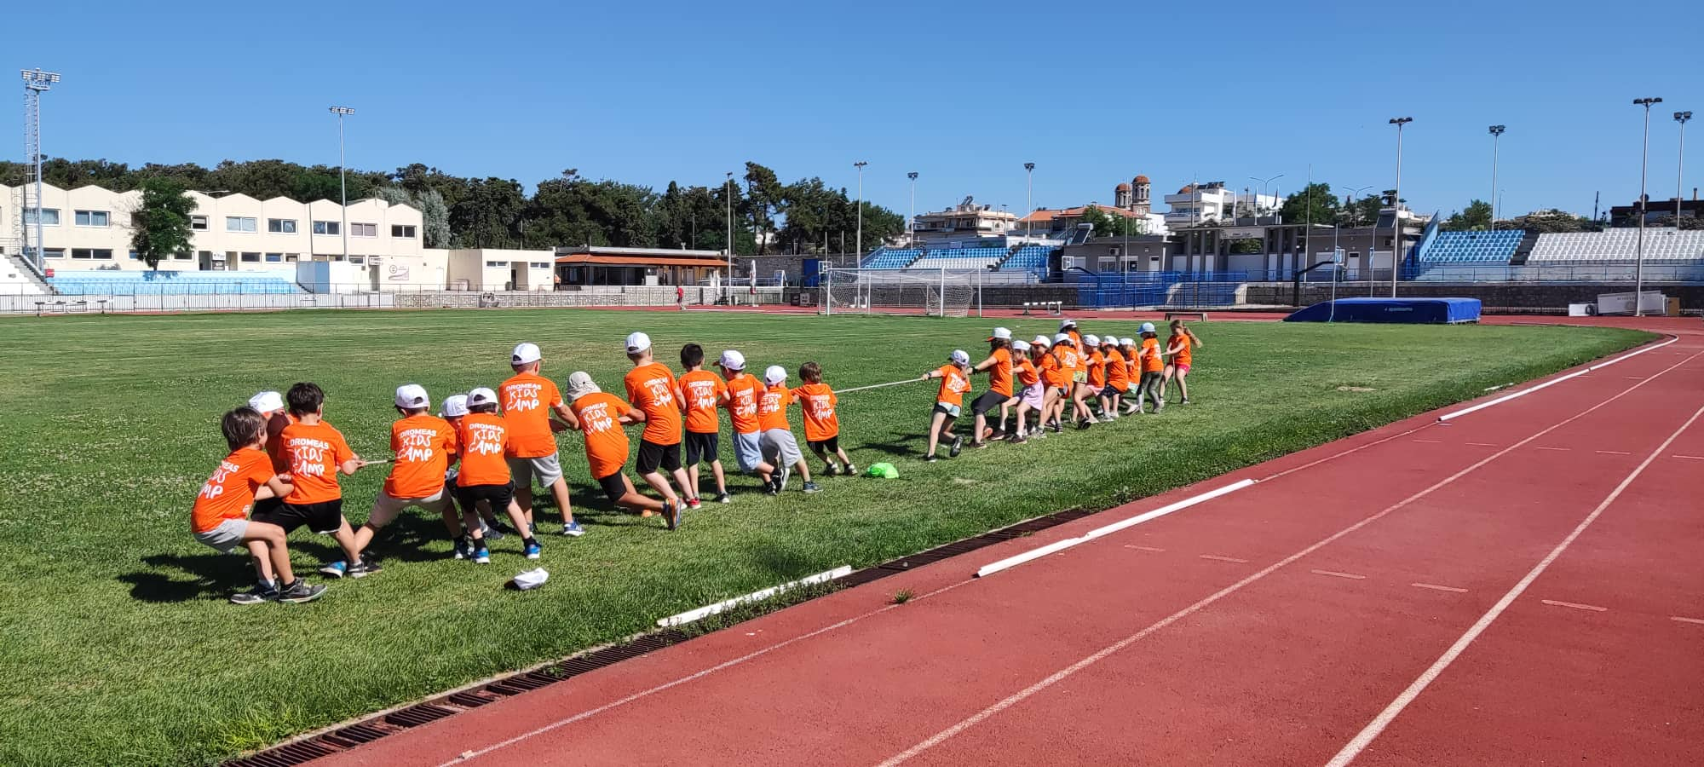
KIDS CAMP 2020- 2021 - 2022

Slide 39
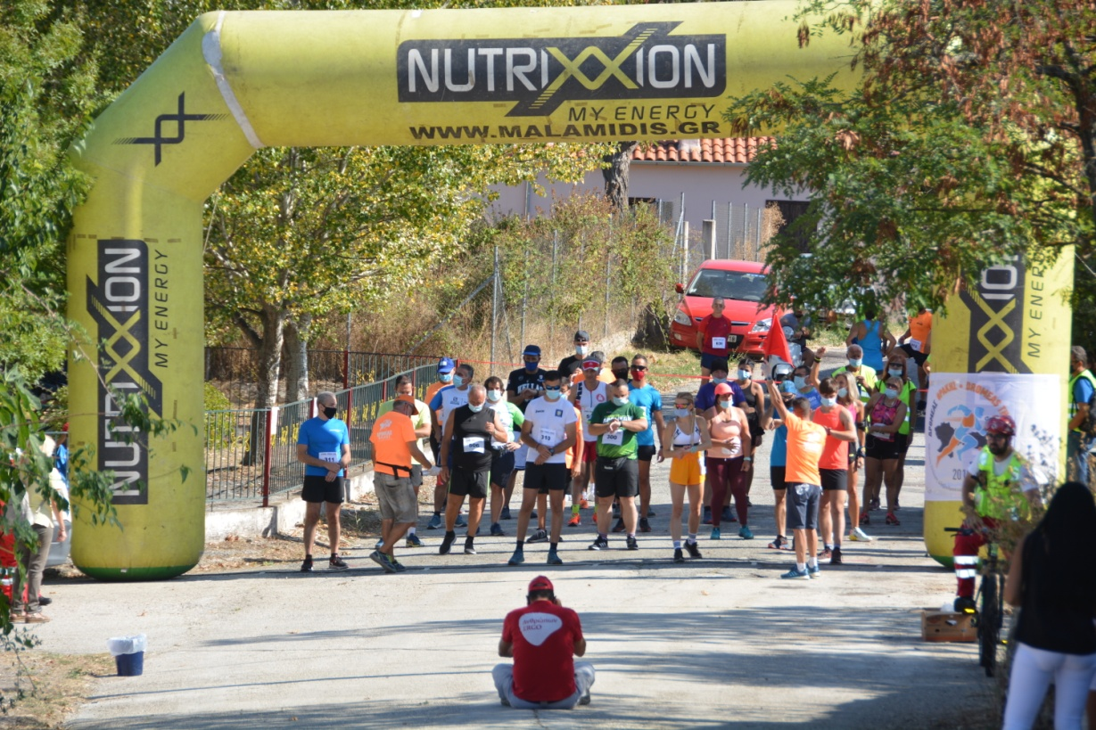
3^{ο} KIRKI TRAIL (Αυγ. 2020)

Slide 40
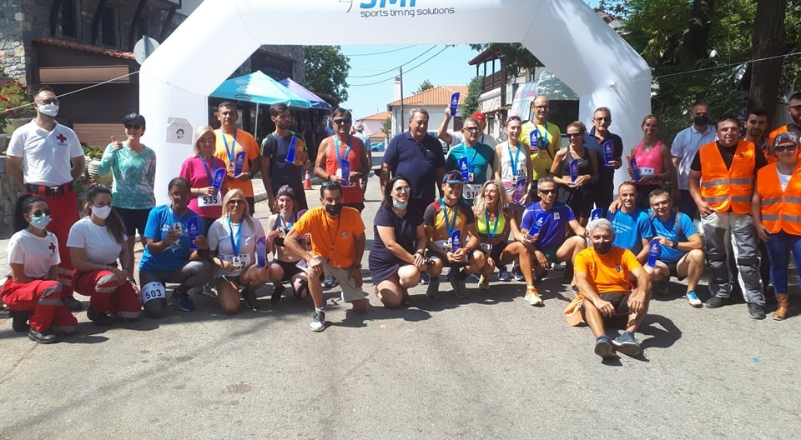
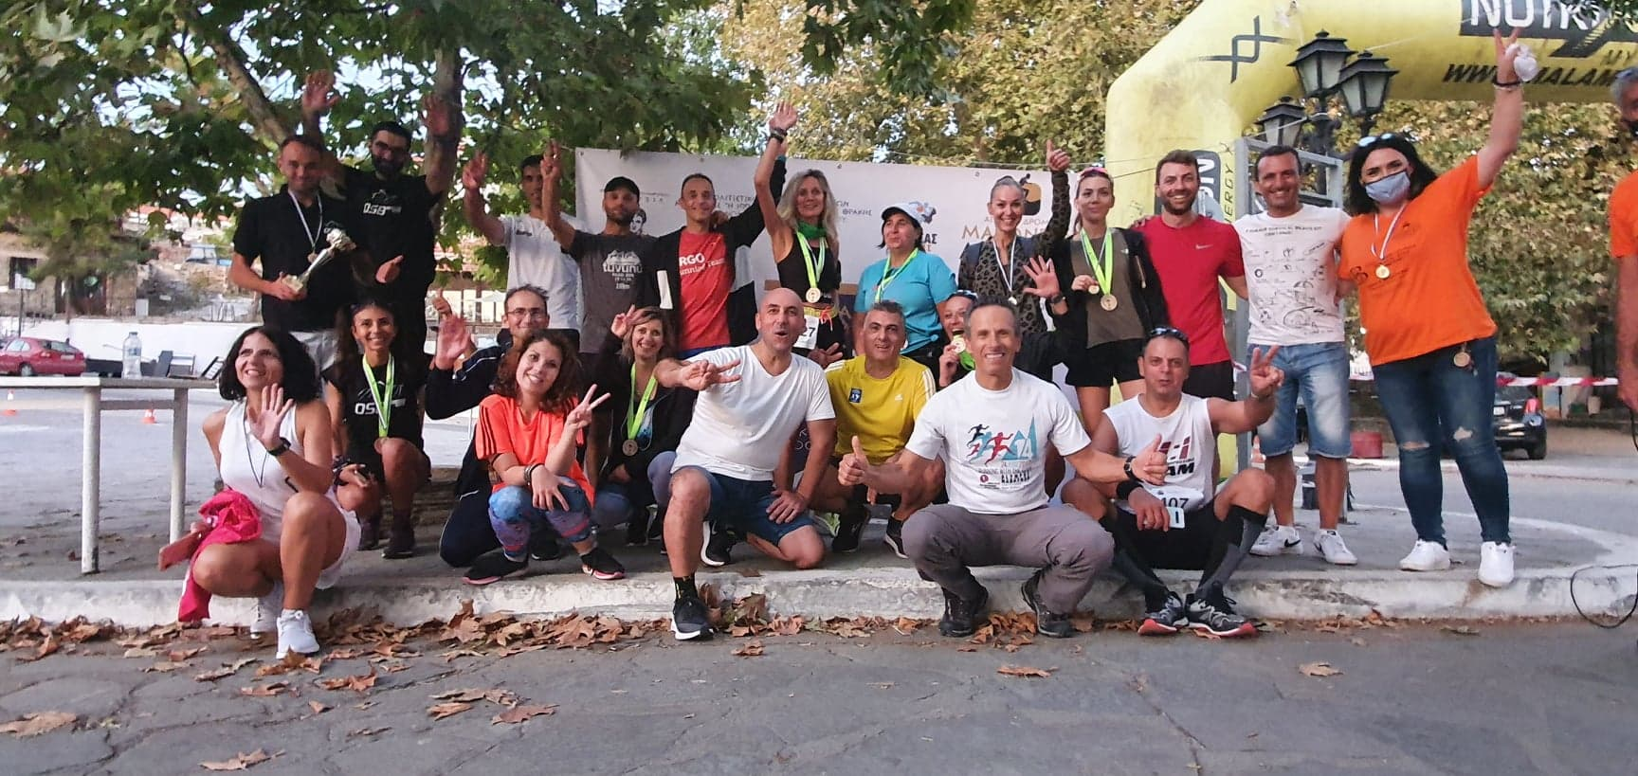
ΜΑΡΩΝΕΙΟΣ ΑΝΑΒΑΣΙΣ (Οκτ. 2020 & Αυγ. 2021)

Slide 41
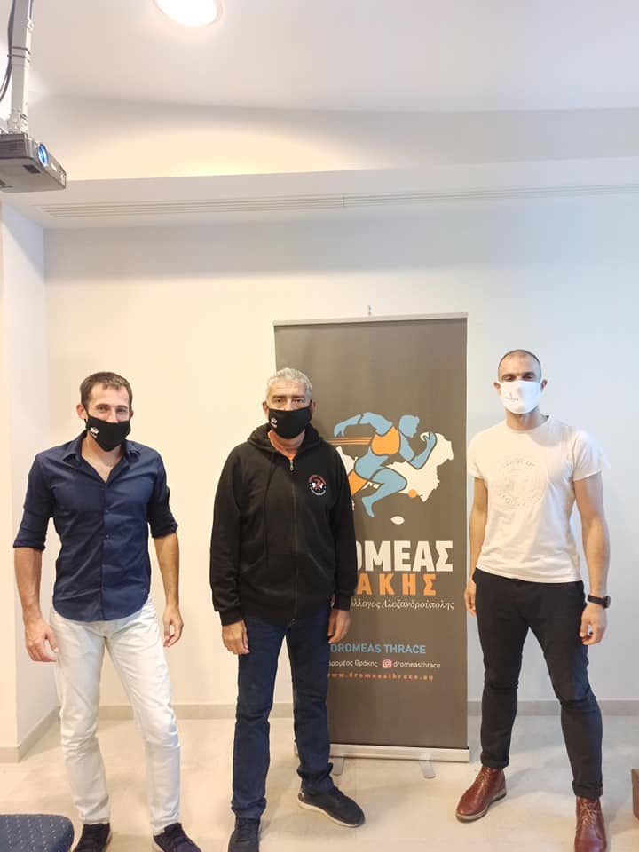
ΗΜΕΡΙΔΑ ΓΙΑ ΔΡΟΜΕIΣ (Οκτ. 2020)

Slide 42
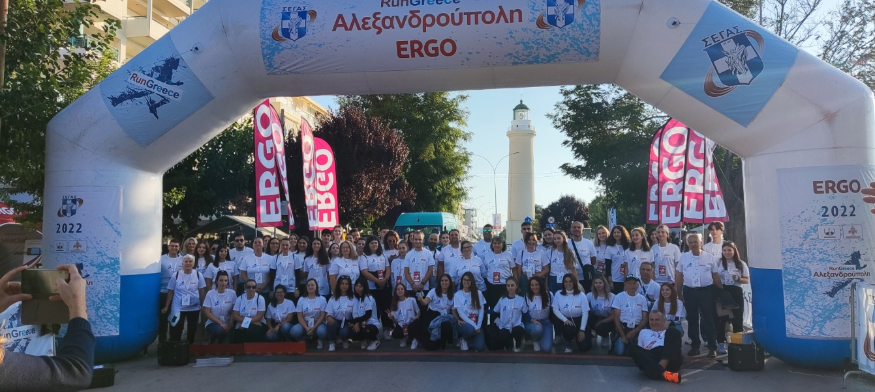
RUN GREECE (Σεπτ.)

Slide 43
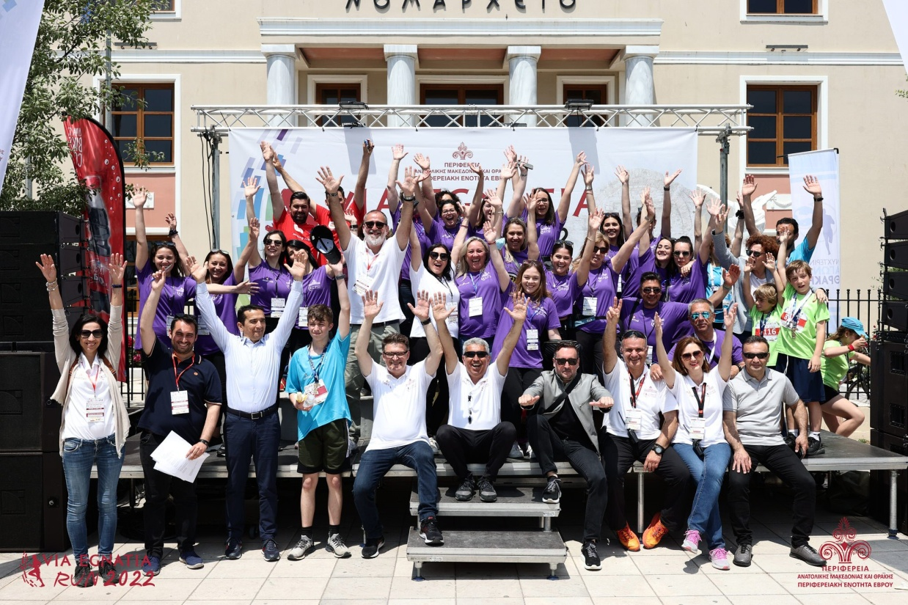
VIA EGNATIA RUN (Μάϊος)

Slide 44
ΓΙΑ ΠΑΙΔΙΑ ΓΥΜΝΑΣΙΟΥ (Οκτ. 2020)

Slide 45
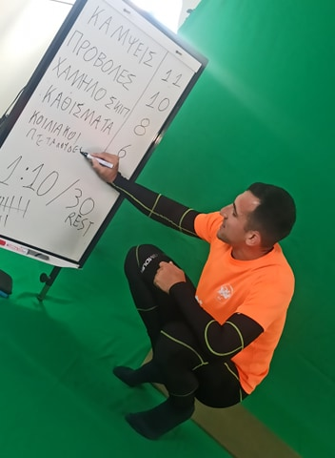
ΔΙΑΔΙΚΤΥΑΚΗ ΓΥΜΝΑΣΤΙΚΗ σε studio (Νοε. - Δεκ. 2020)

Slide 46
Δημιουργία τραγουδιού - ύμνου ΔΡΟΜΕΑ (Νοε. 2020)

Slide 47
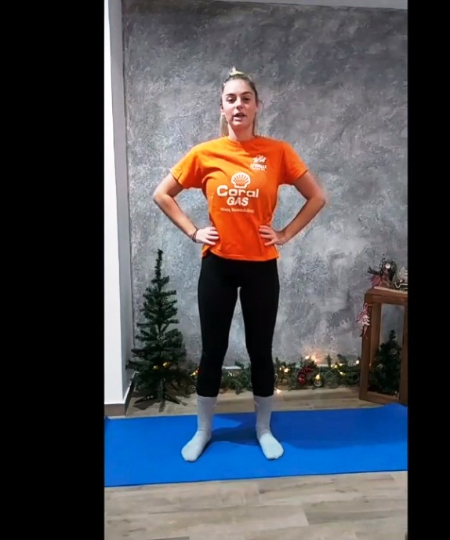
ΔΙΑΔΙΚΤΥΑΚΗ ΓΥΜΝΑΣΤΙΚΗ (Iαν. - Φεβ. 2020)

Slide 48
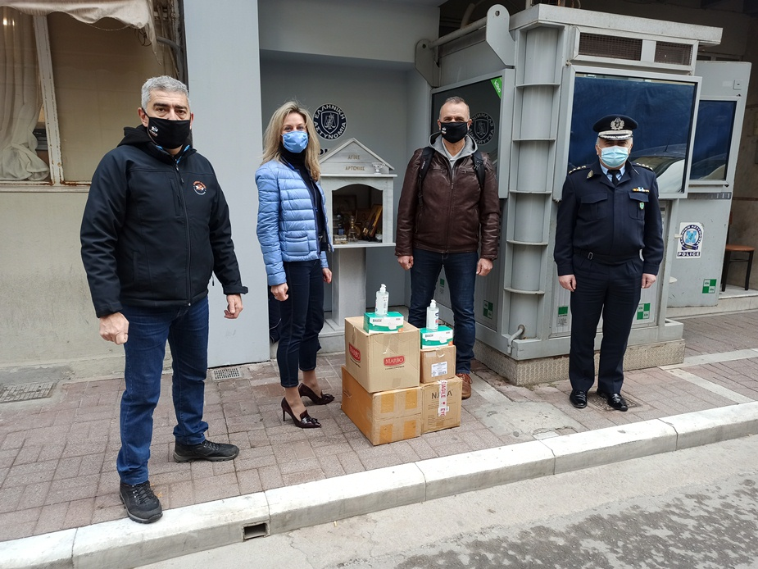
FREE THRACE RUN (Νοε. - Δεκ. 2020)

Slide 49
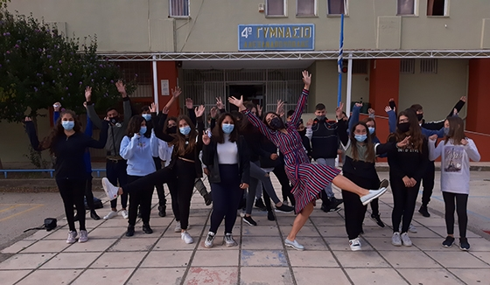
ΣΥΜΜΕΤΟΧΗ ΣΤΟ ROLE MODELS -ERASMUS (Νοε. – Δεκ. 2020)

Slide 50
ΔΙΑΔΙΚΤΥΑΚO SANTA RUN (ΔΕΚ. 2020)

Slide 51
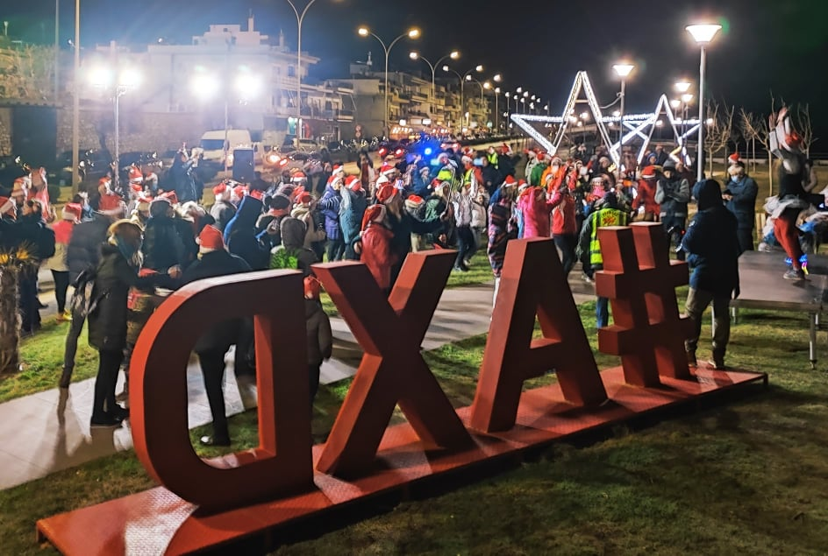
SANTA RUN (ΔΕΚ. 2021)

Slide 52
ΔΙΑΔΙΚΤΥΑΚΗ ΗΜΕΡΙΔΑ ΥΓΕΙΑΣ (Ιαν. 2021)

Slide 53
COUPLES THRACE RUN (virtual) (Iαν. - Φεβ. 2021)

Slide 54
ΔΙΑΔΙΚΤΥΑΚΗ ΚΟΠΗ ΒΑΣΙΛΟΠΙΤΑΣ (Φεβ. 2021)

Slide 55
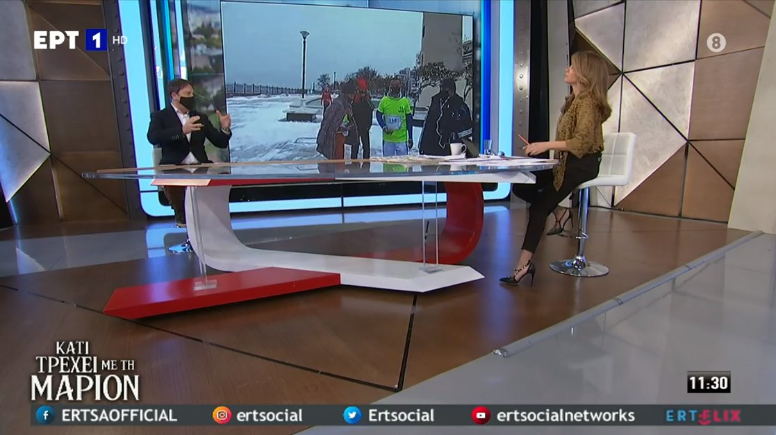
«Κάτι τρέχει με την Μάριον» (Φεβ. 2021)

Slide 56
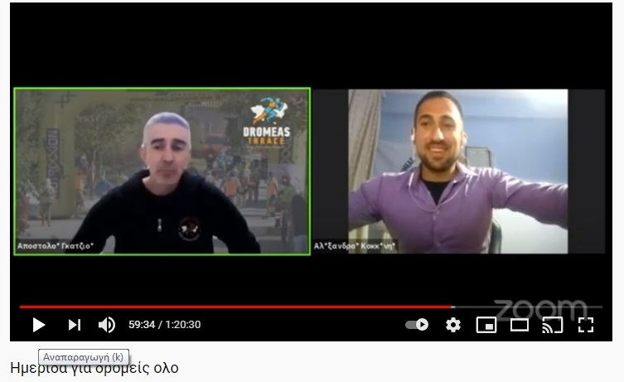
Διαδικτυακή Ημερίδα για δρομείς, με Άλεξ Κοκκίνη (Φεβ. 2021)

Slide 57
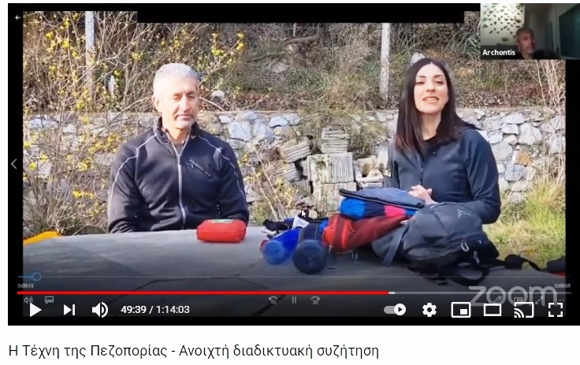
Διαδικτυακή Ημερίδα Πεζοπορίας (Απρ. 2021)

Slide 58
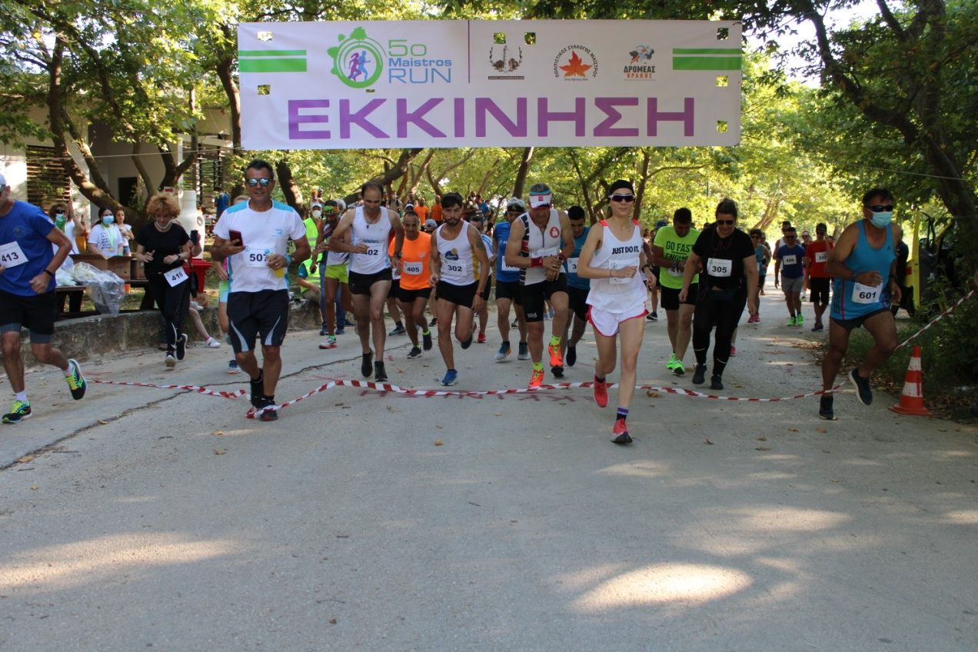
5^{ος} MAISTROS RUN (Ιουλ. 2021)

Slide 59
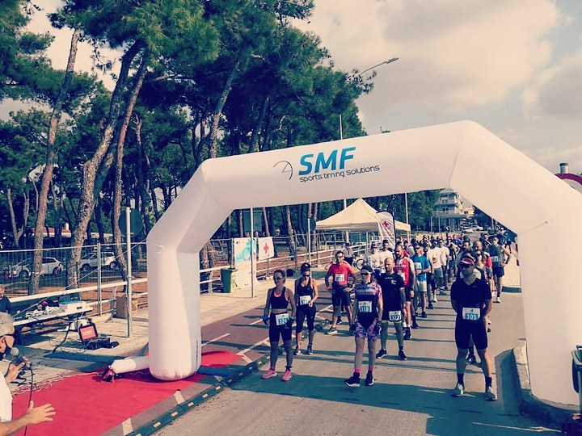
AXD SPRINT DUATHLON (Αυγ. 2021)

Slide 60
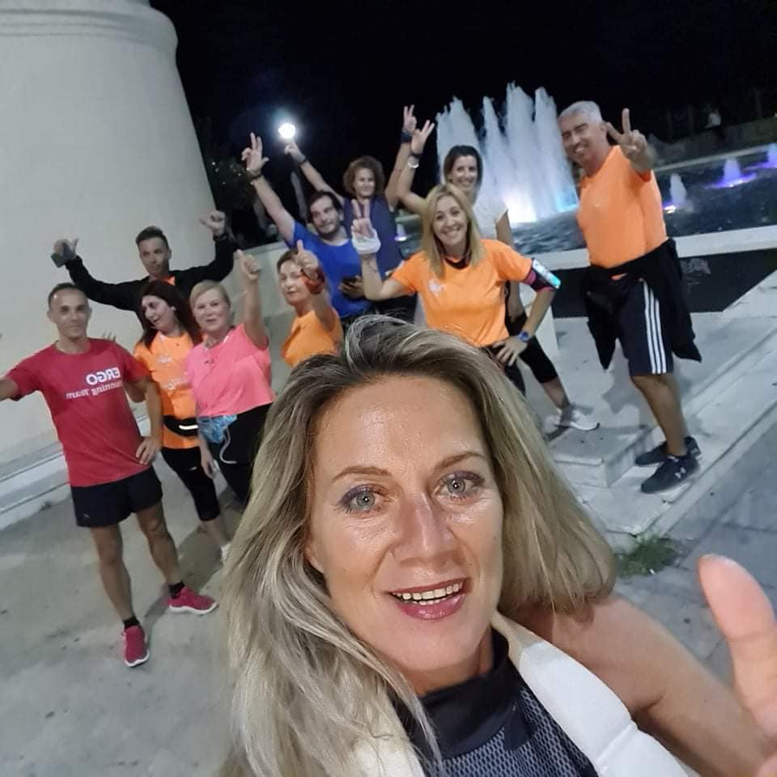
AXD NIGHT RUN FUN

Slide 61
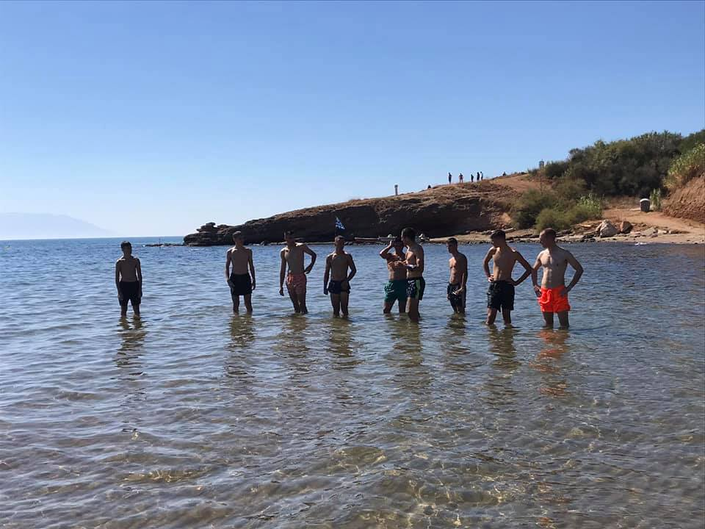
Προπόνηση στη θάλασσα

Slide 62
Γιορτή εθελοντών Run Greece (Οκτ. 2021)

Slide 63
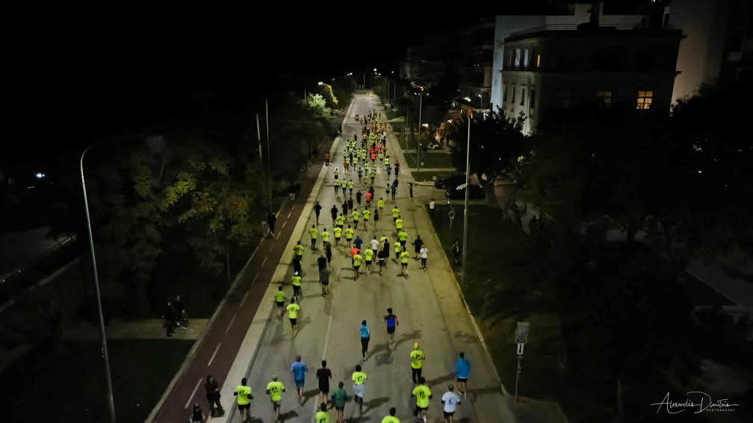
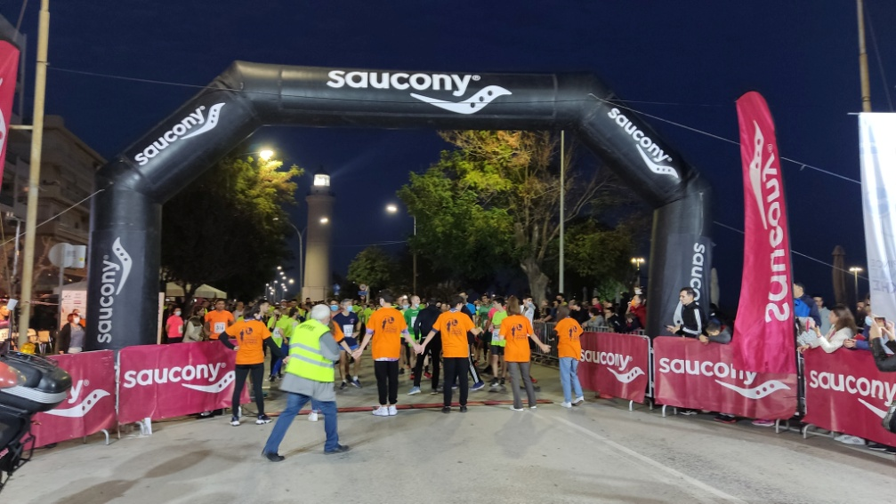
1^{ος} & 2^{ος} ΝΥΧΤΕΡΙΝΟΣ ΑΓΩΝΑΣ ΘΡΑΚΗΣ (Οκτ. 2021 & Ιουν. 2022)

Slide 64
ΠΕΖΟΠΟΡΙΚΟ ΤΜΗΜΑ ΠΕΖΟΠΟΡΙΚΕΣ ΔΙΑΔΡΟΜΕΣ 2019 - 2022 με την επιμέλεια ΔΙΚΤΥΟΥ ΟΡΦΕΑΣ
Για ενήλικες και παιδιά άνω των 12 ετών
Για παιδιά άνω των 8 ετών και γονείς (οικογενειακή)

Slide 65
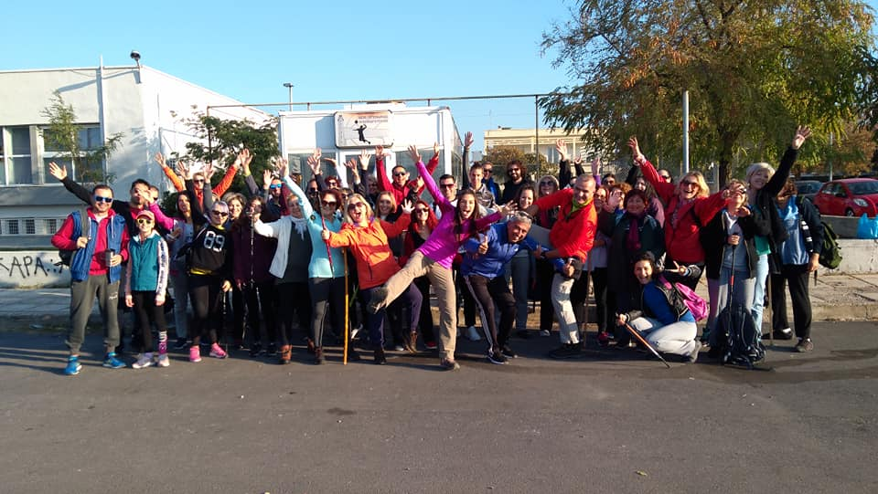
ΠΕΖΟΠΟΡΙΚΗ ΔΑΔΙΑΣ (Οκτ. 2019 & Μαρ. 2022)

Slide 66
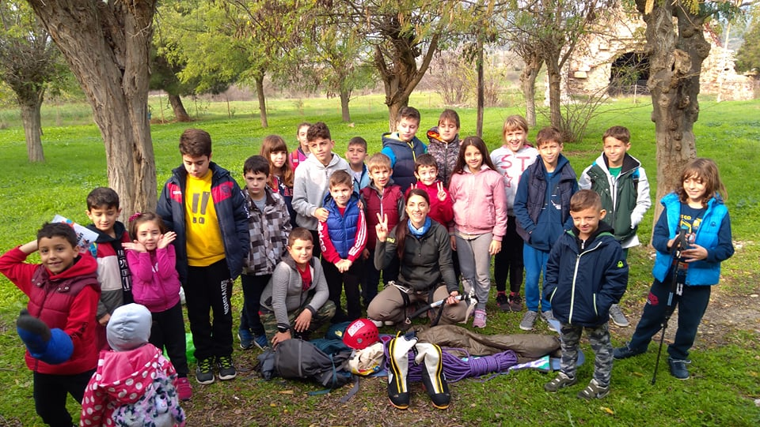
ΠΕΖΟΠΟΡΙΚΗ ΛΟΥΤΡΩΝ - ΟΙΚΟΓΕΝΕΙΑΚΗ (Νοε. 2019)

Slide 67
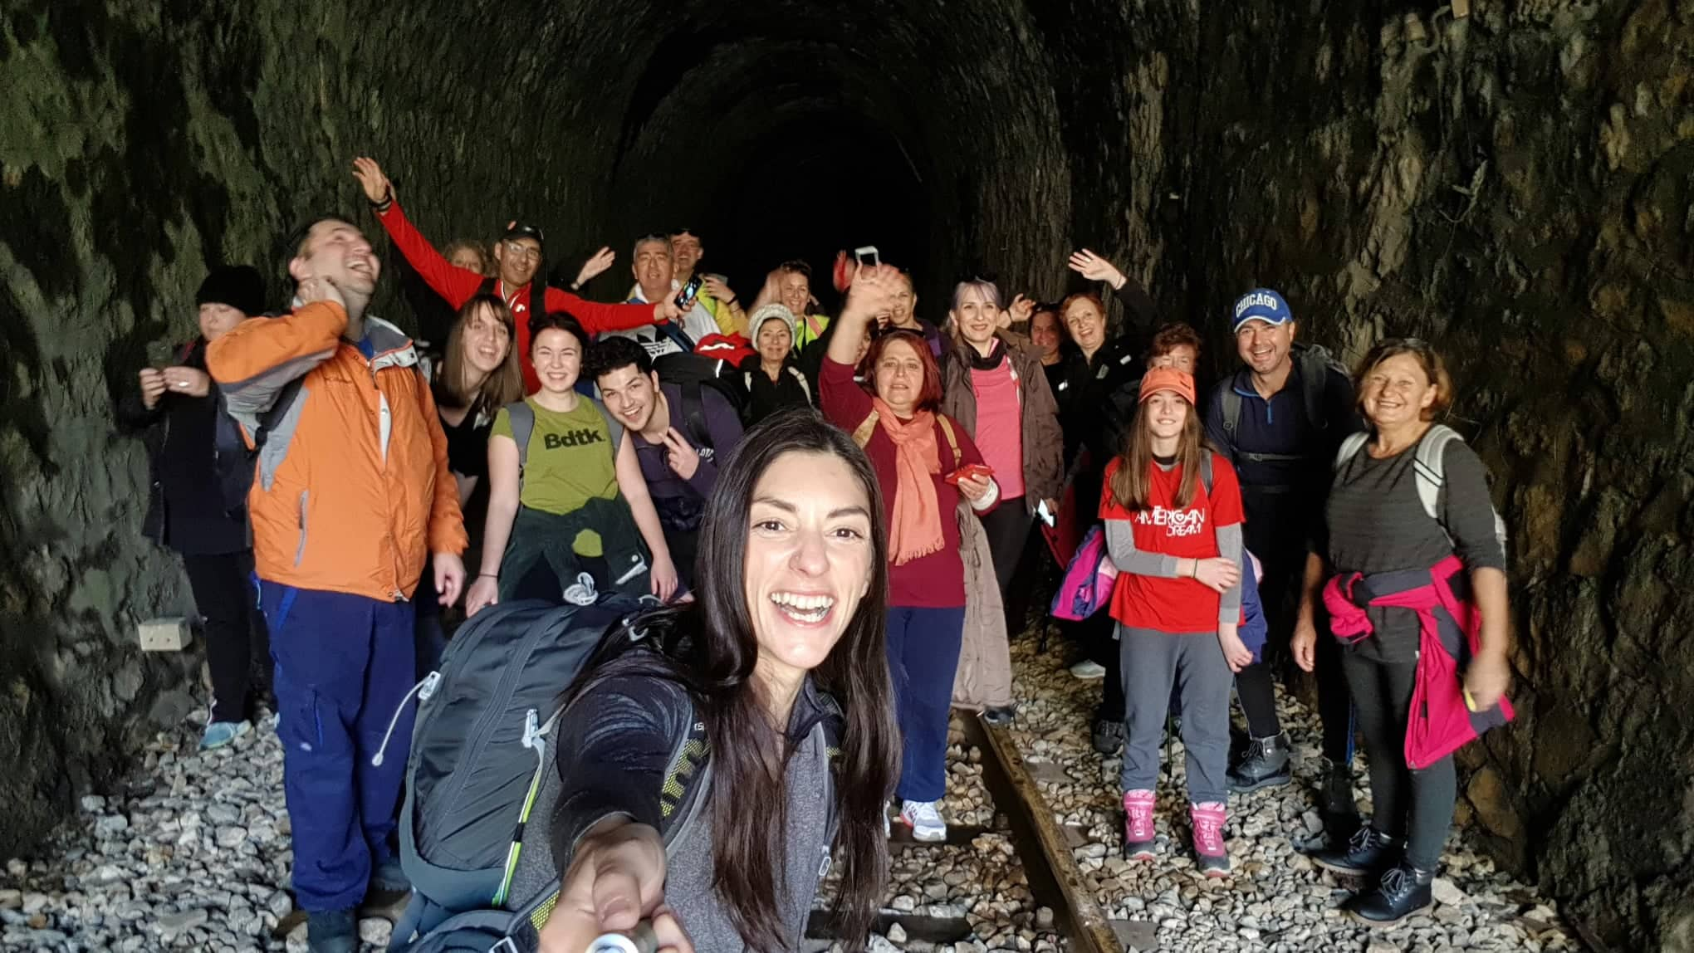
ΠΕΖΟΠΟΡΙΚΗ ΝΕΣΤΟΥ (Δεκ. 2019 - 2121 - 2222)

Slide 68
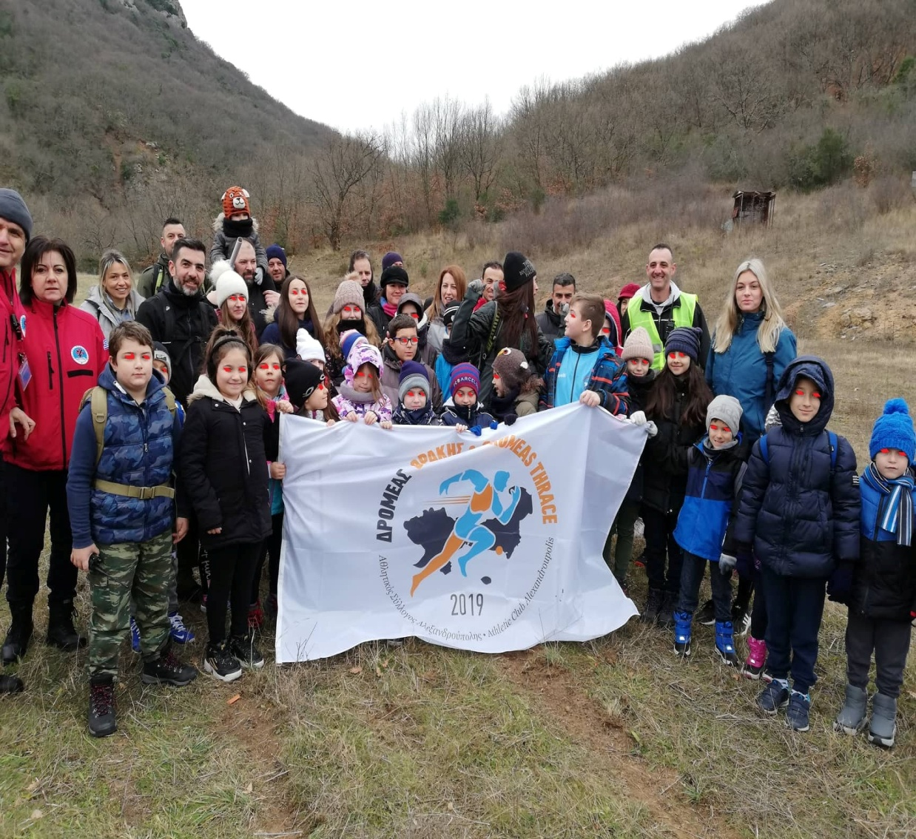
ΠΕΖΟΠΟΡΙΚΗ ΑΒΑΝΤΑ – ΟΙΚΟΓΕΝΕΙΑΚΗ (Ιαν. 2020 & Ιουν. 2020)

Slide 69
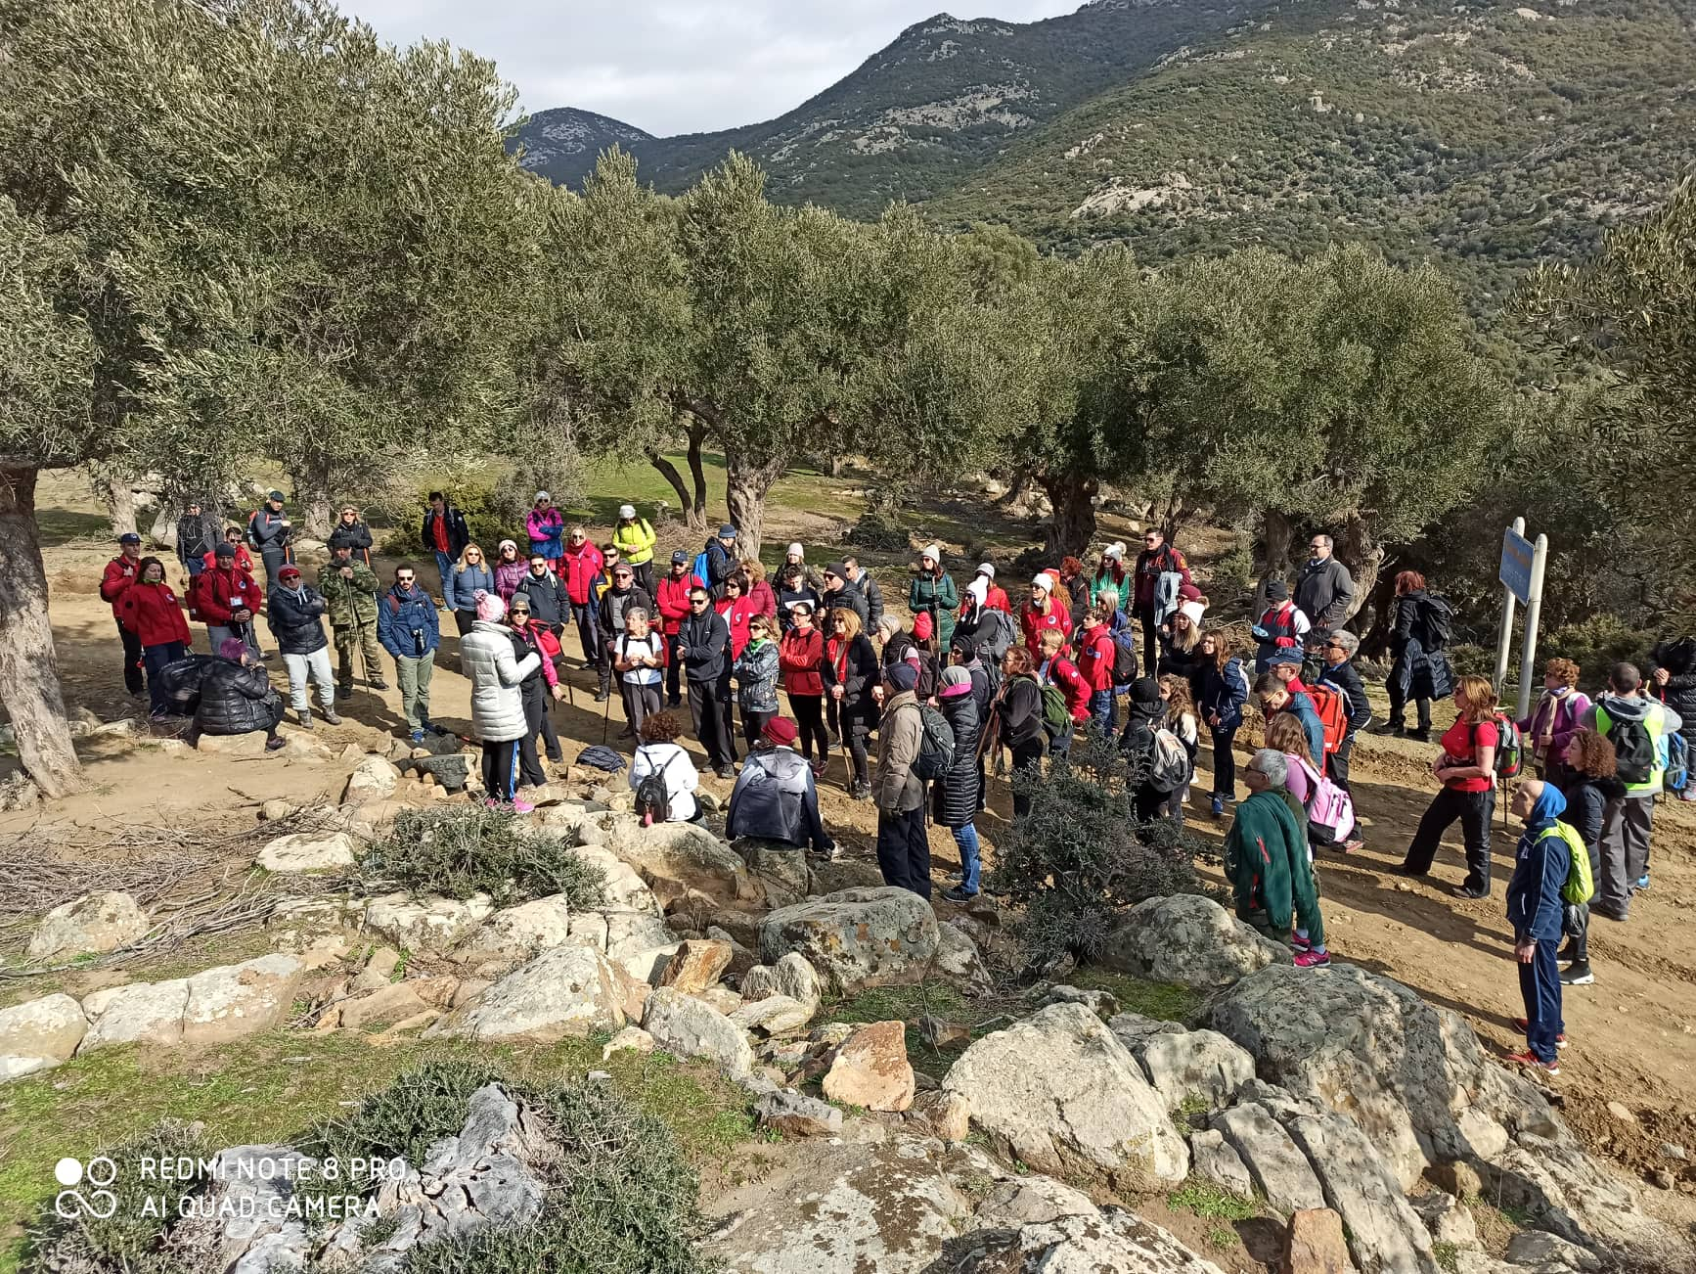
ΠΕΖΟΠΟΡΙΚΗ ΜΑΡΩΝΕΙΑΣ (Φεβ. 2020 & Ιαν. 2022)

Slide 70
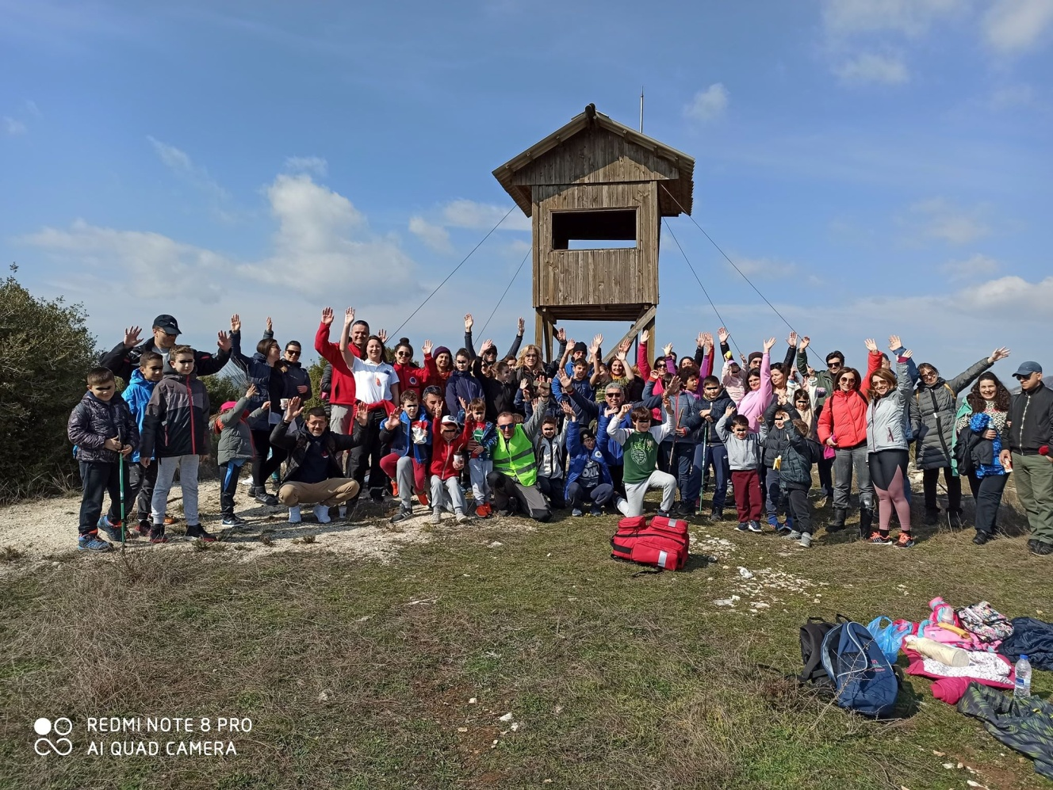
ΠΕΖΟΠΟΡΙΚΗ ΙΑΝΑΣ – ΟΙΚΟΓΕΝΕΙΑΚΗ (Φεβ. 2020 – Ιούνιος 2020)

Slide 71
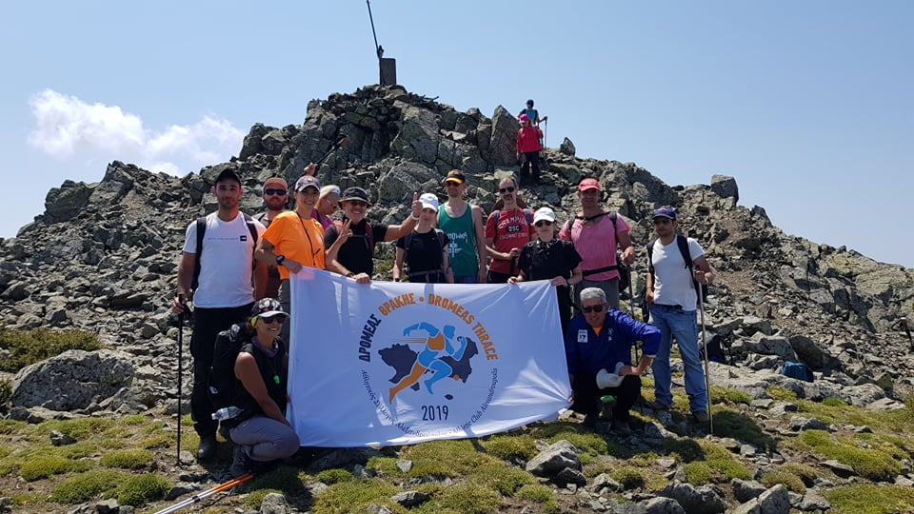
ΠΕΖΟΠΟΡΙΚΗ - ΟΡΕΙΒΑΤΙΚΗ ΣΤΟ ΣΑΟΣ (Ιούλιος 2020)

Slide 72
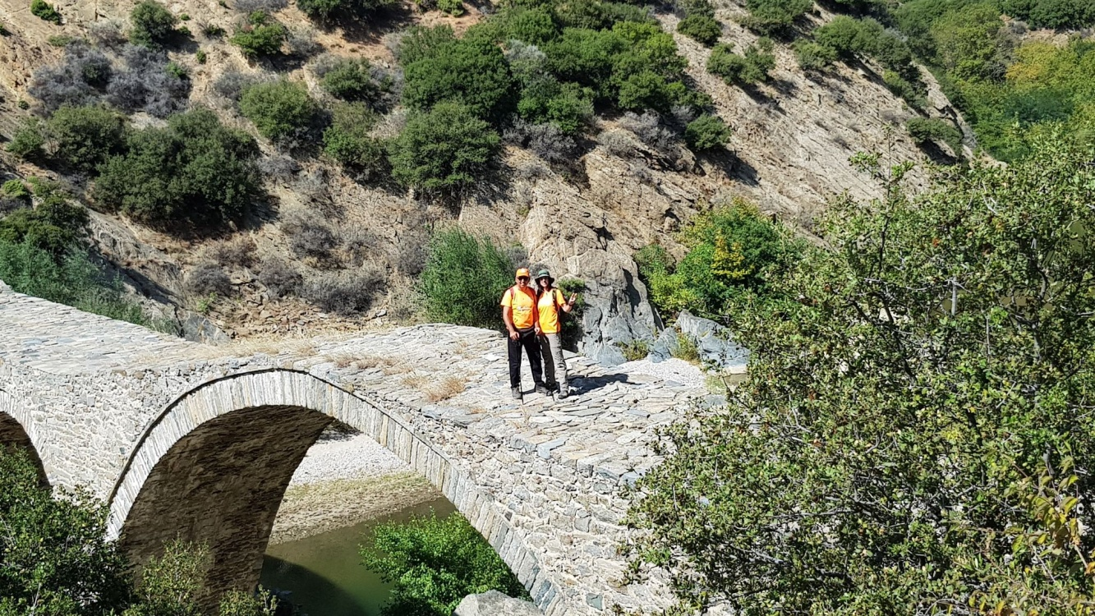
ΠΕΖΟΠΟΡΙΑ ΣΤΟΝ ΠΟΤΑΜΟ ΚΟΜΨΑΤΟ – ΙΑΣΜΟΣ (Σεπτ. 2020)

Slide 73
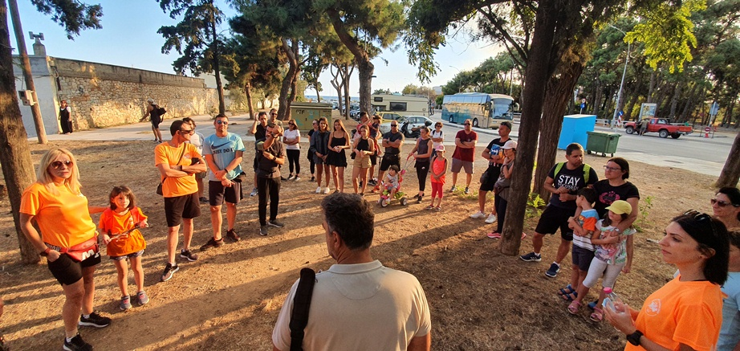
ΣΥΜΜΕΤΟΧΗ ΣΤΗΝ ΕΥΡΩΠΑΪΚΗ ΕΒΔΟΜΑΔΑ ΚΙΝΗΣΗΣ (Σεπ. 2020)

Slide 74
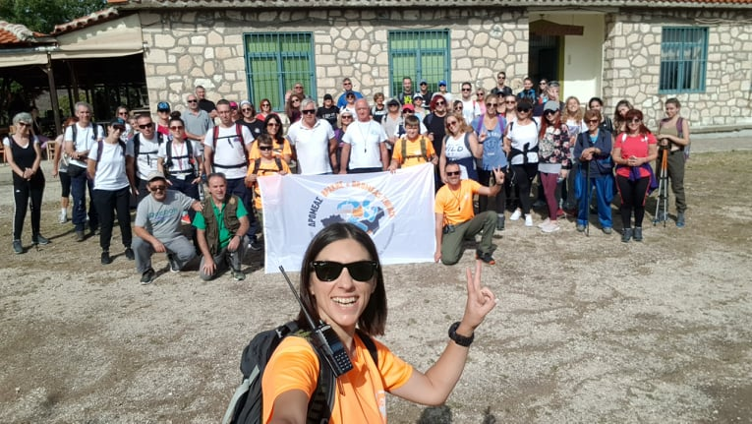
ΠΕΖΟΠΟΡΙΚΗ ΠΕΝΤΑΛΟΦΟΥ – Β.ΕΒΡΟΥ (Οκτ. 2020 - 2021 - 2022)

Slide 75
ΠΕΖΟΠΟΡΙΚΗ ΑΒΑΝΤΑ (Ιούνιος 2021)

Slide 76
ΠΕΖΟΠΟΡΙΚΗ ΠΑΓΓΑΙΟΥ (Ιούνιος 2021 – 2022)

Slide 77
ΑΝΑΡΡΙΧΗΣΗ ΠΑΙΔΙΩΝ ΣΤΗΝ ΣΤΡΥΜΗ ΡΟΔΟΠΗΣ (Ιούλιος 2021)

Slide 78
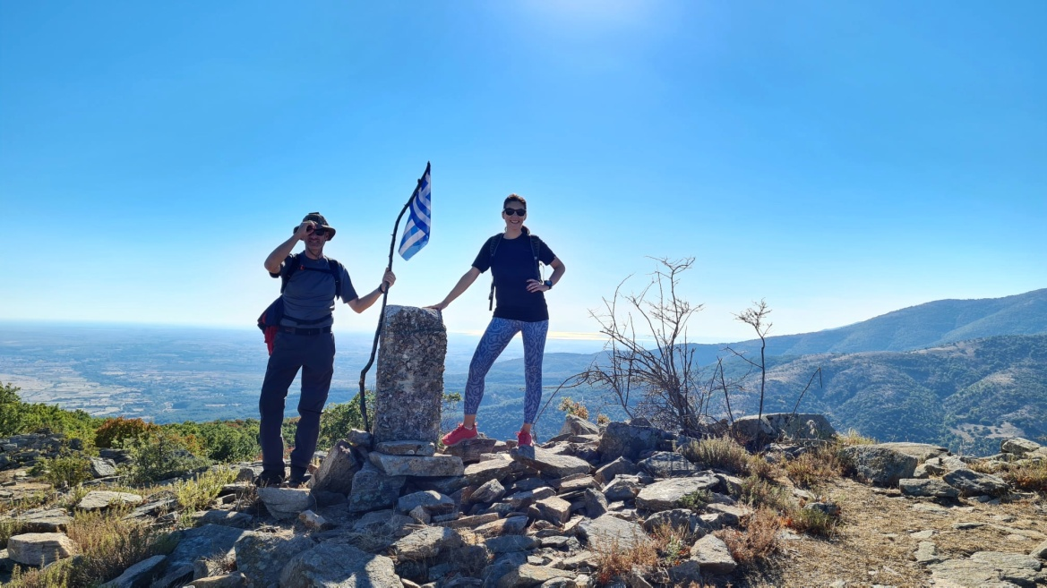
ΠΕΖΟΠΟΡΙΚΗ ΝΥΜΦΑΙΑΣ (Οκτώβριος 2021)

Slide 79
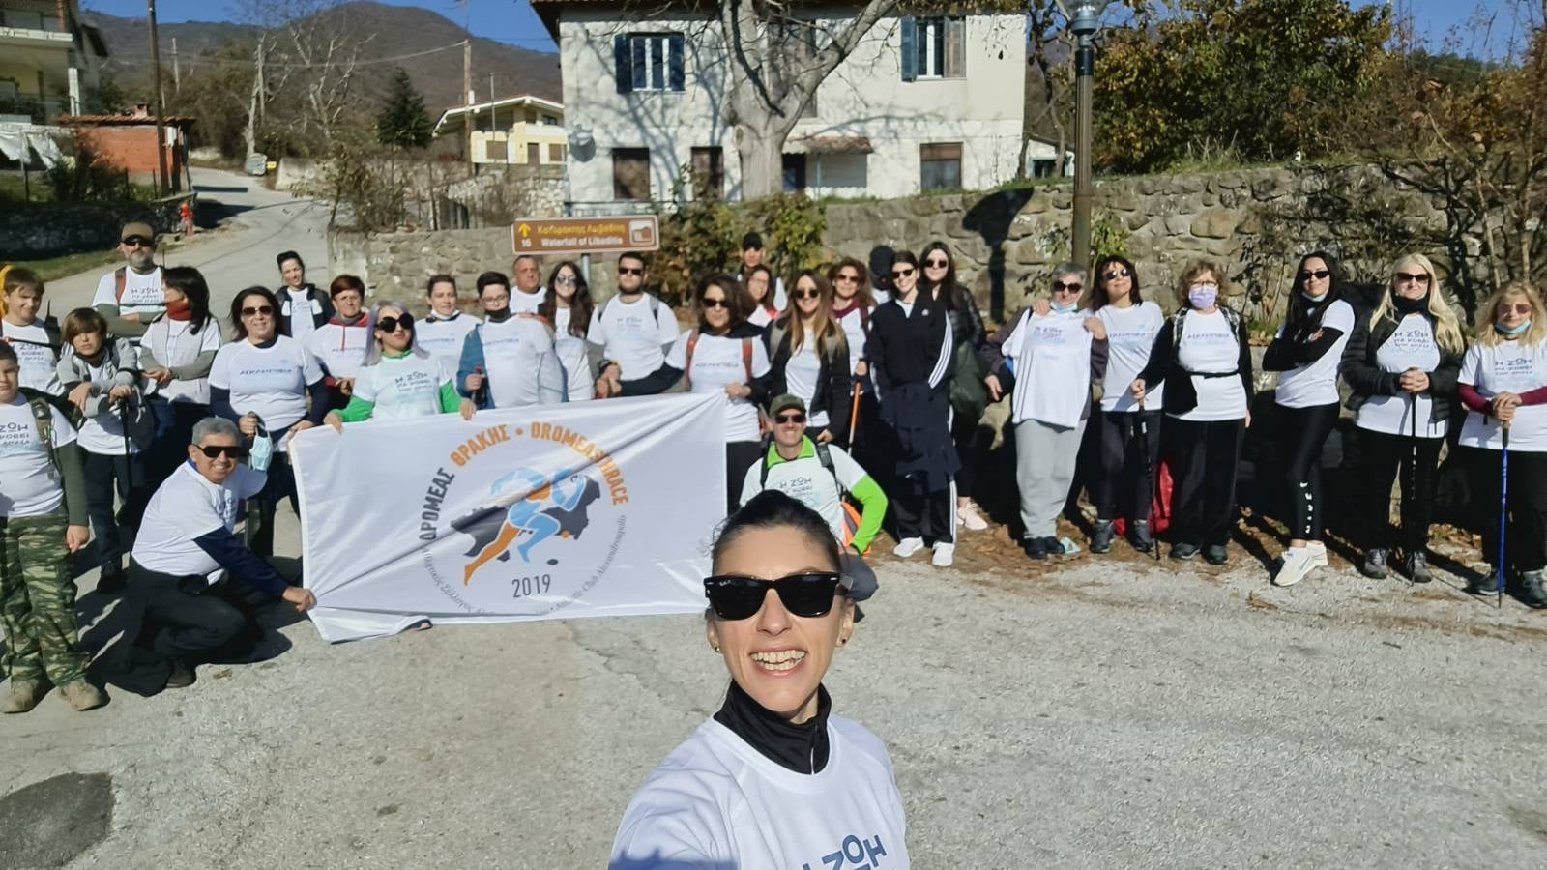
ΠΕΖΟΠΟΡΙΚΗ ΛΕΙΒΑΔΙΤΗ (Νοέμβριος 2021)

Slide 80
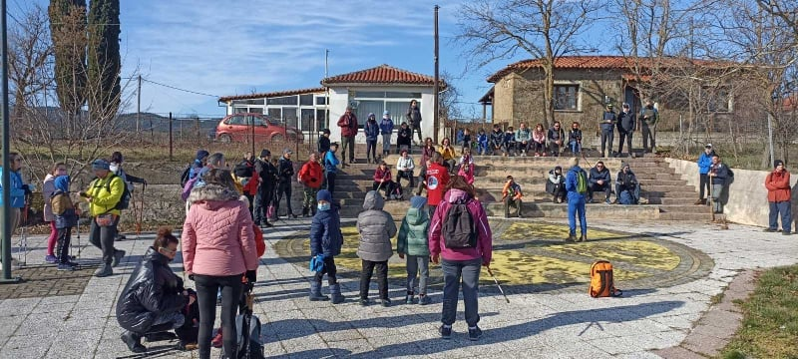
ΠΕΖΟΠΟΡΙΚΗ ΚΙΡΚΗΣ (Ιανουάριος 2022)

Slide 81
1^{οι} ΚΑΙ ΣΤΗΝ ΔΙΑΣΚΕΔΑΣΗ

Slide 82
ΙΣΤΟΣΕΛΙΔΑ – www.dromeasthrace.eu

Slide 83
ΙΣΤΟΣΕΛΙΔΑ – www.dromeasthrace.eu

Slide 84
ΠΡΟΒΟΛΗ ΔΡΑΣΗΣ
Βήματα:
Κείμενο και Αφίσα
Ιστοσελίδα – FB & INSTA (Χορηγούμενες) – Δελτίο Τύπου ΜΜΕ
Συνεντεύξεις Ράδιο - Τηλεόραση
Δράση (Fotos – Video)
Απολογιστικό κείμενο
Ιστοσελίδα – FB & INSTA– Δελτίο Τύπου ΜΜΕ
Συνεντεύξεις Ράδιο - Τηλεόραση

Slide 85
Facebook - Δρομέας Θράκης

Slide 86
Instagram - dromeasthrace

Slide 87
Google

Slide 88
Email – dromeasthrace@gmail.com

Slide 89
Αξιοποίηση ΜΜΕ

Slide 90
Συνεργασία με εταιρεία MARKETING

Slide 91
Κάρτα μέλους

Slide 92
ΔΡΟΜΕΑΣ ΘΡΑΚΗΣ – DROMEAS THRACE Athletic Club Alexandroupolis
Έδρα - Γραφείο: Δημοτικό Στάδιο Φώτης Κοσμάς
ΤΚ 68100, Αλεξανδρούπολη
Τηλ. 6907 60 50 15, 6977 36 77 73, 6976 97 64 51
email: dromeasthrace@gmail.com
web: www.dromeasthrace.eu
Facebook / Instagram
ΜΕΓΑΣ ΧΟΡΗΓΟΣ

